Slide 1
Siger et billede mere end 1000 ord?
Ole Togeby
Professor emeritus, dr. Phil. Aarhus Universitet

Slide 2
Siger et billede mere end 1000 ord?
Notes:
Jorn: Vi når ad denne logiske vej til en idealistisk verdensanskuelse, og denne opfattelse af årsagens eller meningens primære stilling i kausalsammenhængen, fører os derfor naturligt til den kendte tese: I begyndelsen var ordet.
Det er fordi, man lever i en ordenes verden, i en logisk verden. Inden for denne verden eksisterer der en gemt lille verden, som ikke kan udtrykkes med ord. Alt mit ordgyderi er kun et eneste langt forsvar for en verden, som ord ingen adgangsret har til (...) Ord blænder, ord forhindrer én i at se. Ethvert kunstnerisk område, som bliver invaderet af ord, bliver kvalt. Jeg er bange for, at man skal dræbe det sidste kimblad med ordets gift.

Slide 3
Plan
I. Teorier om tegn
II. Definitionen af tegn
III. Tegns egenskaber:
form, intention, omhed (analogi-konvention-situationalitet), multimodalitet, socialitet
IV. Tegns oprindelse og historie
V. Siger et billede mere end 1000 ord?

Slide 4
Om at tale om tegn
I Østen stiger solen op
Jorden der drejer rundt om sin egen akse.
“Tordenskjold, han var polisk” betyder at ‘Peter Wessel var underfundig’ .
Maleren angiver med billedet hvordan Tordenskjold skal opfattes.
Billedet skal forestille Tordenskjold.
Notes:
I Østen stiger solen op, siger vi; imidlertid ved vi godt at det ikke er solen der stiger op, men jorden der drejer rundt om sin egen akse. Den sproglige sætning forudsætter altså et verdensbillede som vi ved er forkert, og alligevel kan vi ikke omtale det vi ser, på anden måde end sådan som vi oplever det: solen stiger op.
Måske er det ligeså forkert når vi siger at billedet forestiller Tordenskjold, eller at “Tordenskjold han var polisk” betyder at ‘Peter Wessel var underfundig’: det er måske snarere sådan at maleren med billedet angiver hvordan Tordenskjold skal opfattes, og at digteren med verselinjen angiver at Tordenskjold skal opfattes som underfundig. Måden vi taler om tingene på, røber i hvilket perspektiv vi oplever dem, og hvilken plads de udfylder i vores verdensbillede. Men måske vil en nærmere undersøgelse vise at tegnene slet ikke er sådan som vi taler om den. Det er det dette kapitel handler om.

Slide 5
Teorier om tegn
I.

Slide 6
S --> O --> R
Hvis noget, A, kontrollerer adfærd mod et mål på en måde der ligner (men ikke nødvendigvis er identisk med) den måde noget andet, B, ville kontrollere adfærd mod dette mål i en situation i hvilket det opfattes, så er A et tegn¹.
1. Morris 1946.

Slide 7
Pavlovs hund

Slide 8
S --> r..s --> R
Jill er sulten. Hun ser et æble på et træ. Hun laver lyde med sine stemmebånd, tunge og læber. Jack springer over hegnet, kravler op i træet, tager æblet, bringer det hen til Jill og lægger det i hendes hånd. Jill spiser æblet. ¹
1. Bloomfield 1935.

Slide 9
Saussures udtryk og indhold

Slide 10
Saussures forskelle

Slide 11
Peirce
Et tegn, eller repræsentamen, er noget, der for nogen står for noget, i en vis henseende eller egenskab. Det henvender sig til nogen, det vil sige, skaber et ækvivalent eller måske mere udviklet tegn i den pågældende persons bevidsthed. Det tegn, som det skaber, kalder jeg det første tegns interpretant. Tegnet står for noget, dets objekt. Det står for dette objekt, ikke i alle henseender, men i reference til en slags idé, som jeg undertiden har kaldt for repræsentamenets grund (1897 – C.P.2-228).

Slide 12
Peirces model
Notes:
Tegnet er ikke, som i strukturalismen, en relation mellem to elementer, men tre relationer mellem tre elementer. Tegnets form (repræsentamenet) står for et sagforhold (objektet), som omvendt determinerer tegnet. Tegnet determinerer også tanken (opmærksomheden, interpretanten) som derved bliver middelbart bestemt af sagen (objektet). Efter Peirces model er det altså relationen mellem sagen og tanken som er indirekte.

Slide 13
Ikon, indeks, symbol
Hvad som helst, hvad enten det er en kvalitet, en eksisterende enkeltting eller en lov, er et Ikon for noget, for så vidt som det ligner den ting og bruges som tegn for den.
Et Indeks er et tegn, som refererer til det Objekt, som det betegner, i kraft af at det virkelig er påvirket af det objekt.
Et Symbol er et tegn som refererer til det objekt, som det betegner, i kraft af en lov, i reglen en association af almene ideer, som virker således, at Symbolet bliver fortolket som henvisende til det Objekt¹.
1. Peirce 1994.

Slide 14
Meningsaspekter og komplekse tegn
Mest frugtbar for en semiotisk kommunikationsanalyse er nok den tanke hos Peirce at de fleste tegn brugt i menneskelig kommunikation faktisk har både ikoniske, symbolske og indeksikalske sider.

Slide 15
Ogden and Richards
Notes:
Mellem Tanken og Referenten er der også en relation; mere eller mindre direkte (som når vi tænker på eller er opmærksomme på en farvet overflade som vi ser), eller indirekte (som når vi ‘tænker på’ eller ‘refererer til’ Napoleon), i hvilket tilfælde der kan være en meget lang kæde af tegnsituationer som træder imellem handlingen og dens referent: ord – historiker – samtidig kilde – øjenvidne – referent (Napoleon).

Slide 16
Ogden and Richards
Mellem tanke og symbol eksisterer der kausale relationer. Når vi taler, er den symbolisme vi benytter, til dels forårsaget af den henvisning (reference) vi laver, og til dels af sociale og psykologiske faktorer – nemlig af formålet med at lave henvisningen, af den antagne virkning vores symboler har på andre personer, og af vores egen holdning. Og når vi hører hvad der bliver sagt, forårsager symbolerne både at vi udfører en henvisningshandling (act of reference) og at vi antager en indstilling som, alt efter omstændighederne, vil være mere eller mindre lig med talerens handling og holdning.

Slide 17
Ogden and Richards
Mellem Tanken og Referenten er der også en relation; mere eller mindre direkte (som når vi tænker på eller er opmærksomme på en farvet overflade som vi ser), eller indirekte (som når vi ‘tænker på’ eller ‘refererer til’ Napoleon), i hvilket tilfælde der kan være en meget lang kæde af tegnsituationer som træder imellem handlingen og dens referent: ord – historiker – samtidig kilde – øjenvidne – referent (Napoleon).
Mellem symbolet og referenten er der ingen anden relevant relation end den indirekte relation som består i at det af nogen bruges til at stå for en referent¹.
1. Ogden and Richards 1989 (oversat af OT).

Slide 18
Bühlers model (kommunikativ)

Slide 19
Jakobsons model
Notes:
(...) de to fundamentale typer af arrangement der anvendes i sproglig aktivitet: selektion og kombination. Hvis "barn" er meddelelsens emne vælger den talende blandt de eksisterende, mere eller mindre ensbetydende substantiver som barn, baby, unge, snothvalp, alle ækvivalente i en vis forstand, og for at kommentere dette emne vælger han et af de semantisk beslægtede verber - sover, snuer, blunder, slumrer. Begge valgte ord kombineres i en kæde. Selektion foretages på basis af ækvivalens, lighed og ulighed, synonymi og antinomi, mens kombination, opbygningen af ordfølgen er baseret på berøring, sammenhæng. Den poetiske funktion projicerer ækvivalensprincippet fra selektionsaksen over på kombinationsaksen. Ækvivalens gøres til kædens konstituerende princip. I poesi er en stavelse gjort ækvivalent med enhver anden stavelse i kæden; ordtryk behandles som lig med ordtryk, ikke-tryk med ikke-tryk; (...)
Det kan indvendes at metasprog gør brug af sekvent opstilling af ækvivalente enheder, når det anbringer synonyme udtryk i en subjekt-prædikat-sætning: A = A ("En hoppe er en hunhest"). Poesi og metasprog er imidlertid diametrale modsætninger: i metasprog bruges kæden til at danne udtryk for lighed, i poesien bruges udtryk for lighed til at danne kæde¹.
1. Jakobson 1967.

Slide 20
Jakobsons model
(...) de to fundamentale typer af arrangement der anvendes i sproglig aktivitet: selektion og kombination. Hvis "barn" er meddelelsens emne vælger den talende blandt de eksisterende, mere eller mindre ensbetydende substantiver som barn, baby, unge, snothvalp, alle ækvivalente i en vis forstand, og for at kommentere dette emne vælger han et af de semantisk beslægtede verber - sover, snuer, blunder, slumrer. Begge valgte ord kombineres i en kæde. Selektion foretages på basis af ækvivalens, lighed og ulighed, synonymi og antinomi, mens kombination, opbygningen af ordfølgen er baseret på berøring, sammenhæng. Den poetiske funktion projicerer ækvivalensprincippet fra selektionsaksen over på kombinationsaksen. Ækvivalens gøres til kædens konstituerende princip. I poesi er en stavelse gjort ækvivalent med enhver anden stavelse i kæden; ordtryk behandles som lig med ordtryk, ikke-tryk med ikke-tryk; (...)
Det kan indvendes at metasprog gør brug af sekvent opstilling af ækvivalente enheder, når det anbringer synonyme udtryk i en subjekt-prædikat-sætning: A = A ("En hoppe er en hunhest"). Poesi og metasprog er imidlertid diametrale modsætninger: i metasprog bruges kæden til at danne udtryk for lighed, i poesien bruges udtryk for lighed til at danne kæde¹.
1. Jakobson 1967.

Slide 21
Togebys model

Slide 22
Propositionelle tegn
Efter den klassiske logik har alle komplette tegn udsagnsform med
et identificerbart emne (logisk subjekt) (x) og
et informativt omsagn (prædikat) (P) om emnet som kan være sandt eller falsk:
(x) P
Notes:
En proposition består af to elementer: et emne (et logisk subjekt) og et omsagn (en prædikation, understreget), som både består af endelsen (-)er eller kopula er og af ordstammen, fx Bjørnen sov-er, Århus er en havneby, og er enten sand eller falsk (i modsætning til fx en ordre). Peirce går ud fra at propositionelle tegn er komplekse tegn der er sammensat af simple tegn (eller hvad man kan kalde tegnelementer), nemlig af subjektet, som er indeksikalt, dvs. refererer til det objekt som tegnet står for, og prædikationen, som er ikonisk, dvs. giver en beskrivelse af dette objekt, en beskrivelse som kan være sand eller falsk. Man kan også beskrive dette således at tegnet er både denotativt og deskriptivt om sit sagforhold.

Slide 23
Talehandling
– Dronningen lever.
– Leve dronningen!
– Lev vel (Dronning)!
– (Jeg har hørt) at dronningen lever.
I Talehandlingsteorien er der foruden subjekt og prædikat en illocutionary force indicator:
I((x) P)

Slide 24
Definition af begrebet ‘tegn’
II.

Slide 25
Tegndefinition
Et tegn er en bemærkelsesværdig form der tolkes som noget andet end den er.
Naturlige tegn er bemærkelsesværdige multimodale formeksemplarer der kan tolkes som information om noget andet end de er.
Ikke-naturlige, kommunikative tegn er det at ytre bemærkelsesværdige multimodale typer af former der af andre skal tolkes som information om noget andet end de er.
Notes:
Den amerikanske filosof Fred Dretske definerer ’repræsentation’ således:
Et repræsentation er noget der for nogen angiver noget andet som det er udformet til at angive
Dretske 1995 side 2-3.
Definitionens noget (…) som det er udformet til at angive indebærer to bevidstheder: den som udformer dette noget, og den nogen for hvem det angiver.
Dretskes repræsentationsbegreb, defineret som noget der for nogen angiver noget andet som det er udformet til at angive, indebærer både intentionalitet og intersubjektivitet,
og hvis man regner med at organismen er udformet af evolutionen, er også konceptuelle tanker i en organisme efter definitionen ’tegn’: de angiver noget andet end sig selv, og de kan være misvisende, så de er helt klart repræsentationer, men spørgsmålet er om man faktisk kan sige at de er kommunikative selv når de angiver det som de, organismerne som har tankerne, er udformet til at angive.
Det mest rimelige er dog at reservere ordet tegn til billeder, tekster og måleapparater (ydre, manifeste og offentlige) repræsentationer i modsætning til tanker som er (indre, latente, private) repræsentationer’.

Slide 26
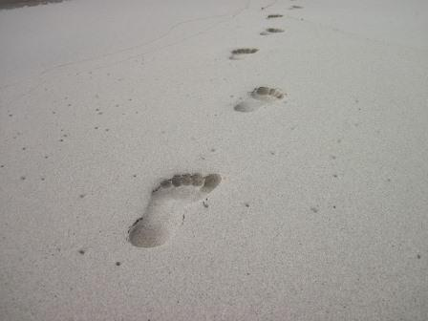
Ikke-naturlige og naturlige tegn
Ikke-naturlige tegn er både gestus, billeder og sproglige tekster.
Naturlige tegn er spor, symptomer og (natur-)varsler.

Slide 27
Ni typer af kommunikative tegn

Slide 28
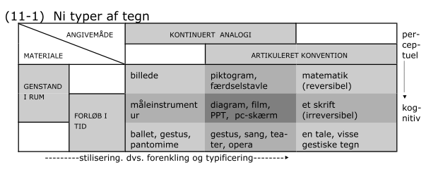
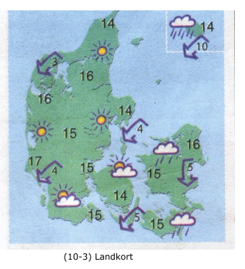
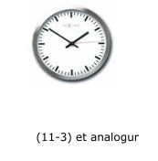
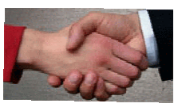
Ni typer af tegn

Slide 29
Elementer i et tegn
tegnets form (F)
tegngiveren (G)
tegntolkerne (T)
tegngivers tanke om sagen (Gs)
tegngivers tanke om formen (Gf)
tegntolkernes tanke om formen (Tf)
tegntolkernes tanke om sagen (Ts)
sagen (S),
fysiske elementer
mentale elementer
ubestemt
ting, situation begivenhed, kendsgerning, eller imaginær forestilling

Slide 30
Materiel form og mental tanke

Slide 31
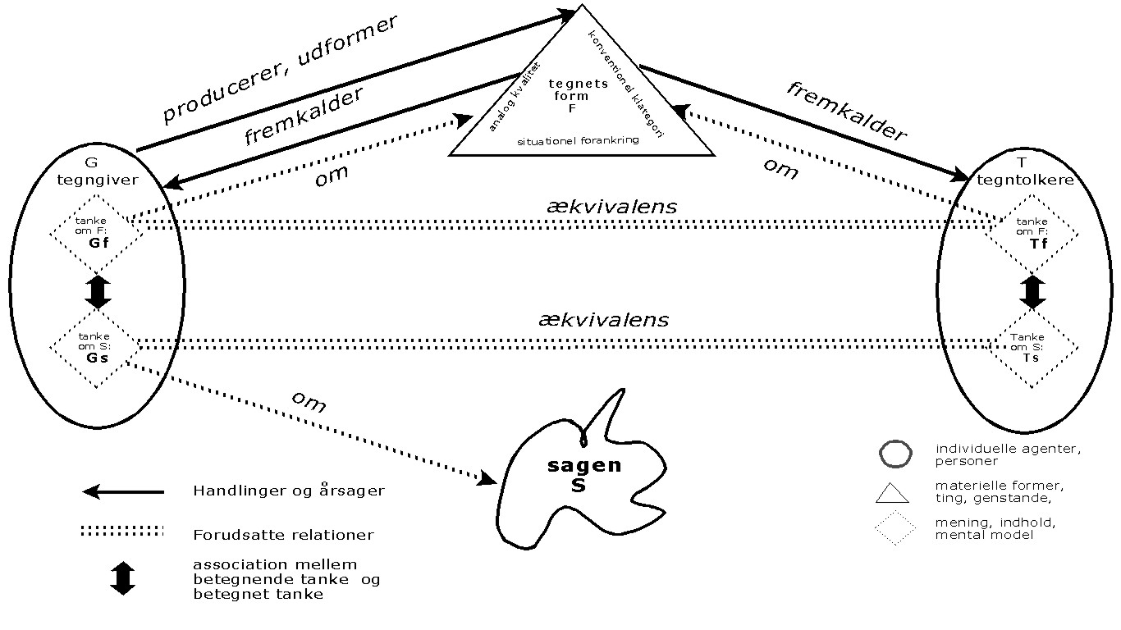
Tegnmodel

Slide 32
R/[F => (s\S)]_{B}
R = retorisk situation, F = tegnets form,
s = propositionel tanke, udsagn om sagen,
S = sagforhold,
B = parternes forudsatte fælles baggrund,
/ = fremkalde-relationen,
\ = om-relationen,
=> = tælle-som-relationen.
Med ord: I den retoriske situation fremkalder tegngiverens ytring (R) af tegnets form (F) den tanke at den tæller som et udsagn om sagen, på baggrund af parternes fælles forudsatte viden og kunnen.

Slide 33
F betyder S

Slide 34
Tegn
Kommunikative tegn er det at ytre bemærkelsesværdige multimodale former der af andre skal tolkes som information om noget andet end de er.

Slide 35
Tegnets omfang bærer af betydning eller ytringshandling
Et tegn fungerer, betegner, betyder; et tegn er, i modsætning til et ikke-tegn, bærer af en betydning. (...) Saadanne størrelser som perioder, sætninger og ord synes at opfylde den stillede betingelse: de er bærere af en betydning, altså tegn, ... Naar den [tegnanalysen, OT] gennemføres viser det sig at der i et dansk ord som for-sam-l-ing-er-ne-s kan skelnes 7 hver for sig betydningsbærende størrelser og altså 7 tegn.
Hjelmslev

Slide 36
Ét kommunikativt tegn
Tegn defineres som det at fremsætte en ytring.

Slide 37
Tegns egenskaber
III.

Slide 38
Kriterielle træk
Definitionen på tegn inddrager mindst fem forskellige kriterielle træk:
A. form,
B. intention,
C. omhed,
Grundlag: analogi, konvention, situationalitet
Typer: kognitiv, propositionel, informationel, interaktionel
D. multimodalitet
E. socialitet.
Notes:
1. Disse fem træk: form, intention, omhed, multimodalitet og socialitet, er nævnt i andre fremstillinger af semiotiske tegn, omend med meget forskellige betegnelser, fx kaldes de i store træk samme begreber i Johansen og Larsen 1994 (efter Fiske) hhv. allerede strukturerede sæt af elementer, en socialt genkendelig kommunikationsform, helhed med betydning, bestemte udtryksmedier og enighed.

Slide 39
IIA. Tegnets form
Formen skal være mærkbar og påfaldende (salient), dvs. træde frem fra omgivelserne som en figur, en selvstændig multimodal enhed som der fokuseres på, på en baggrund og eventuelt adskilt fra denne med en ramme. Formen skal kunne sanses, og de forskelle som gør en forskel, tydes som noget og tolkes efter sin relevans for tegnbrugerne.

Slide 40
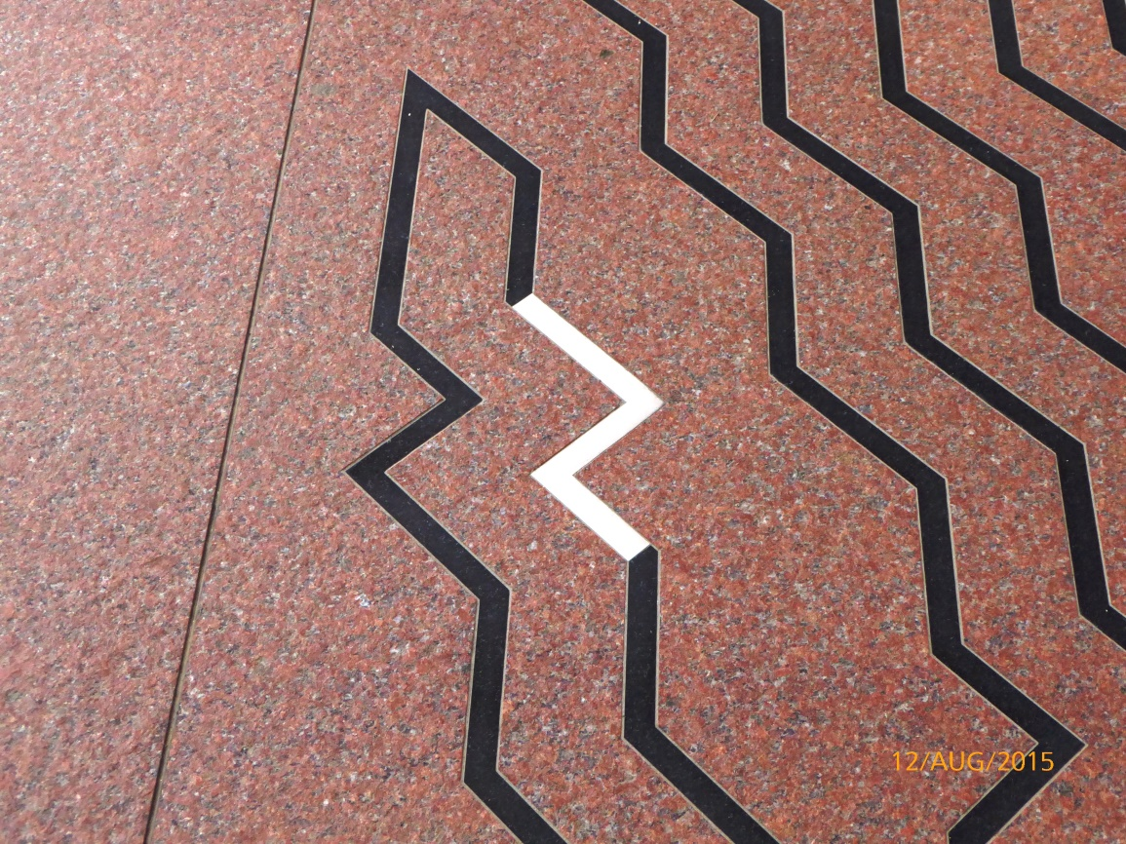
Påfaldende (saliente) former
Detalje af gulvet. Den hvide sten angiver hvor kong Gorms runesten stod. Fotos OT

Slide 41
De forskelle som gør en forskel
Bateson: (...) der findes et uendeligt antal forskelle i og omkring væggen. (...) Af denne uendelighed udvælger vi et meget begrænset antal, der bliver til information. Det, vi forstår ved information — den elementære informationsenhed — er i virkeligheden en forskel, der gør en forskel (...)

Slide 42
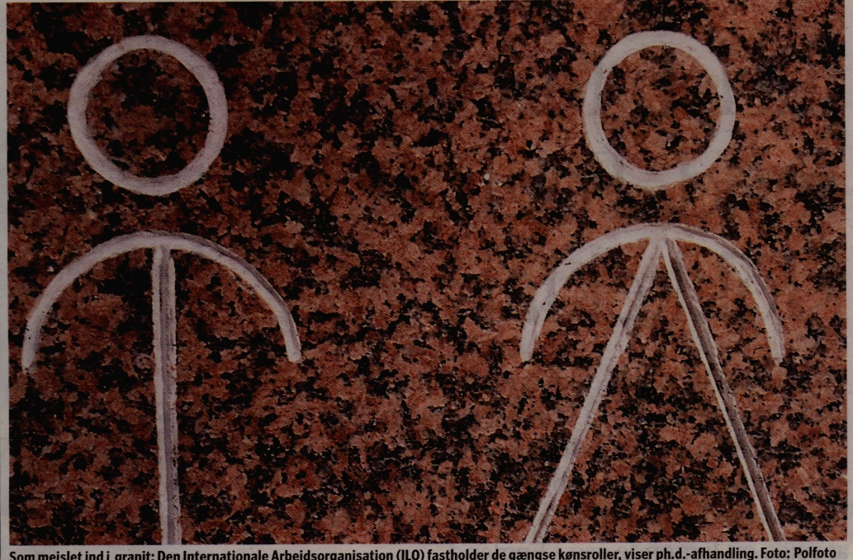
De forskelle som gør en forskel
Det der tydes og tolkes, er kun de forskelle som gør en forskel
Bateson
Notes:
“Hvad er det i territoriet, der kommer på kortet?" (...) Det, der kommer på kortet, er i virkeligheden forskel, det være sig en forskel i højde, en forskel i vegetation, en forskel i befolkningsstruktur, forskel i overflade, eller hvad det nu kan være. Forskelle er de ting, der kommer på et kort.
Men hvad er en forskel? En forskel er et meget mærkværdigt og uklart begreb. Det er absolut ikke en ting eller en hændelse. Dette stykke papir er forskelligt fra det træ, som denne talerstol er lavet af. Der er mange forskelle mellem dem - i farve, struktur, form osv. Men hvis vi begynder at spørge om, hvor disse forskelle befinder sig, får vi problemer. Forskellen mellem papiret og træet er tydeligvis ikke i papiret; den er tydeligvis ikke i træet; den er tydeligvis ikke i rummet mellem dem, og den er tydeligvis ikke i tiden mellem dem. (Forskel, der indtræffer over tid, er det, vi kalder “forandring”).
En forskel er således noget abstrakt.
I de hårde videnskaber forårsages virkninger i almindelighed af ret konkrete betingelser og hændelser – tryk, kræfter og så videre. Men når man træder ind i den verden, der består af kommunikation, organisation osv., forlader man hele den verden, hvor virkninger fremkaldes af kræfter og tryk og energiudveksling. Man træder ind i en verden, hvori “virkninger” - og jeg er ikke sikker på, at man fortsat skal bruge det samme ord - frembringes af forskelle. De fremkaldes med andre ord af “ting” af den art, der kommer på kortet fra territoriet. Dette er forskel. (...)
Hele energirelationen er en anden. I den mentale verden kan intet – det, som ikke er – være en årsag. (...)
(...) der findes et uendeligt antal forskelle i og omkring kridtstykket. (...) Af denne uendelighed udvælger vi et meget begrænset antal, der bliver til information. Det, vi forstår ved information — den elementære informationsenhed — er i virkeligheden en forskel, der gør en forskel (...)

Slide 43
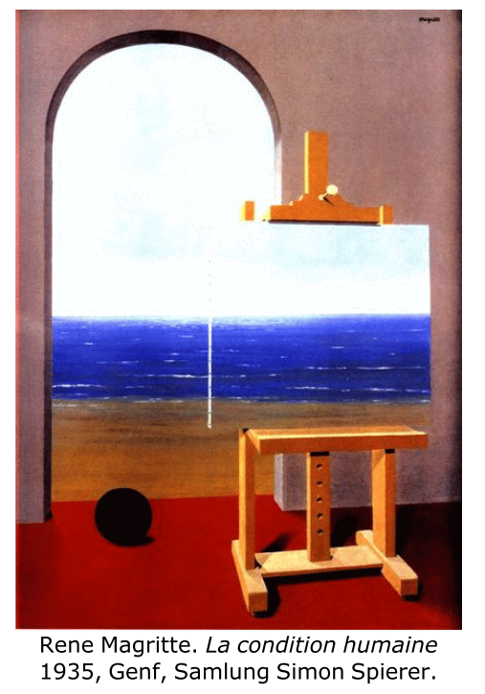
Rammen mellem formen og baggrunden
Et kommunikativt tegn er at nogen giver et materiale en bemærkelsesværdig form så at det kan angive det samme for flere om noget andet end sig selv.
Et tegn er afgrænset med en ramme til ikke-tegn i baggrunden

Slide 44
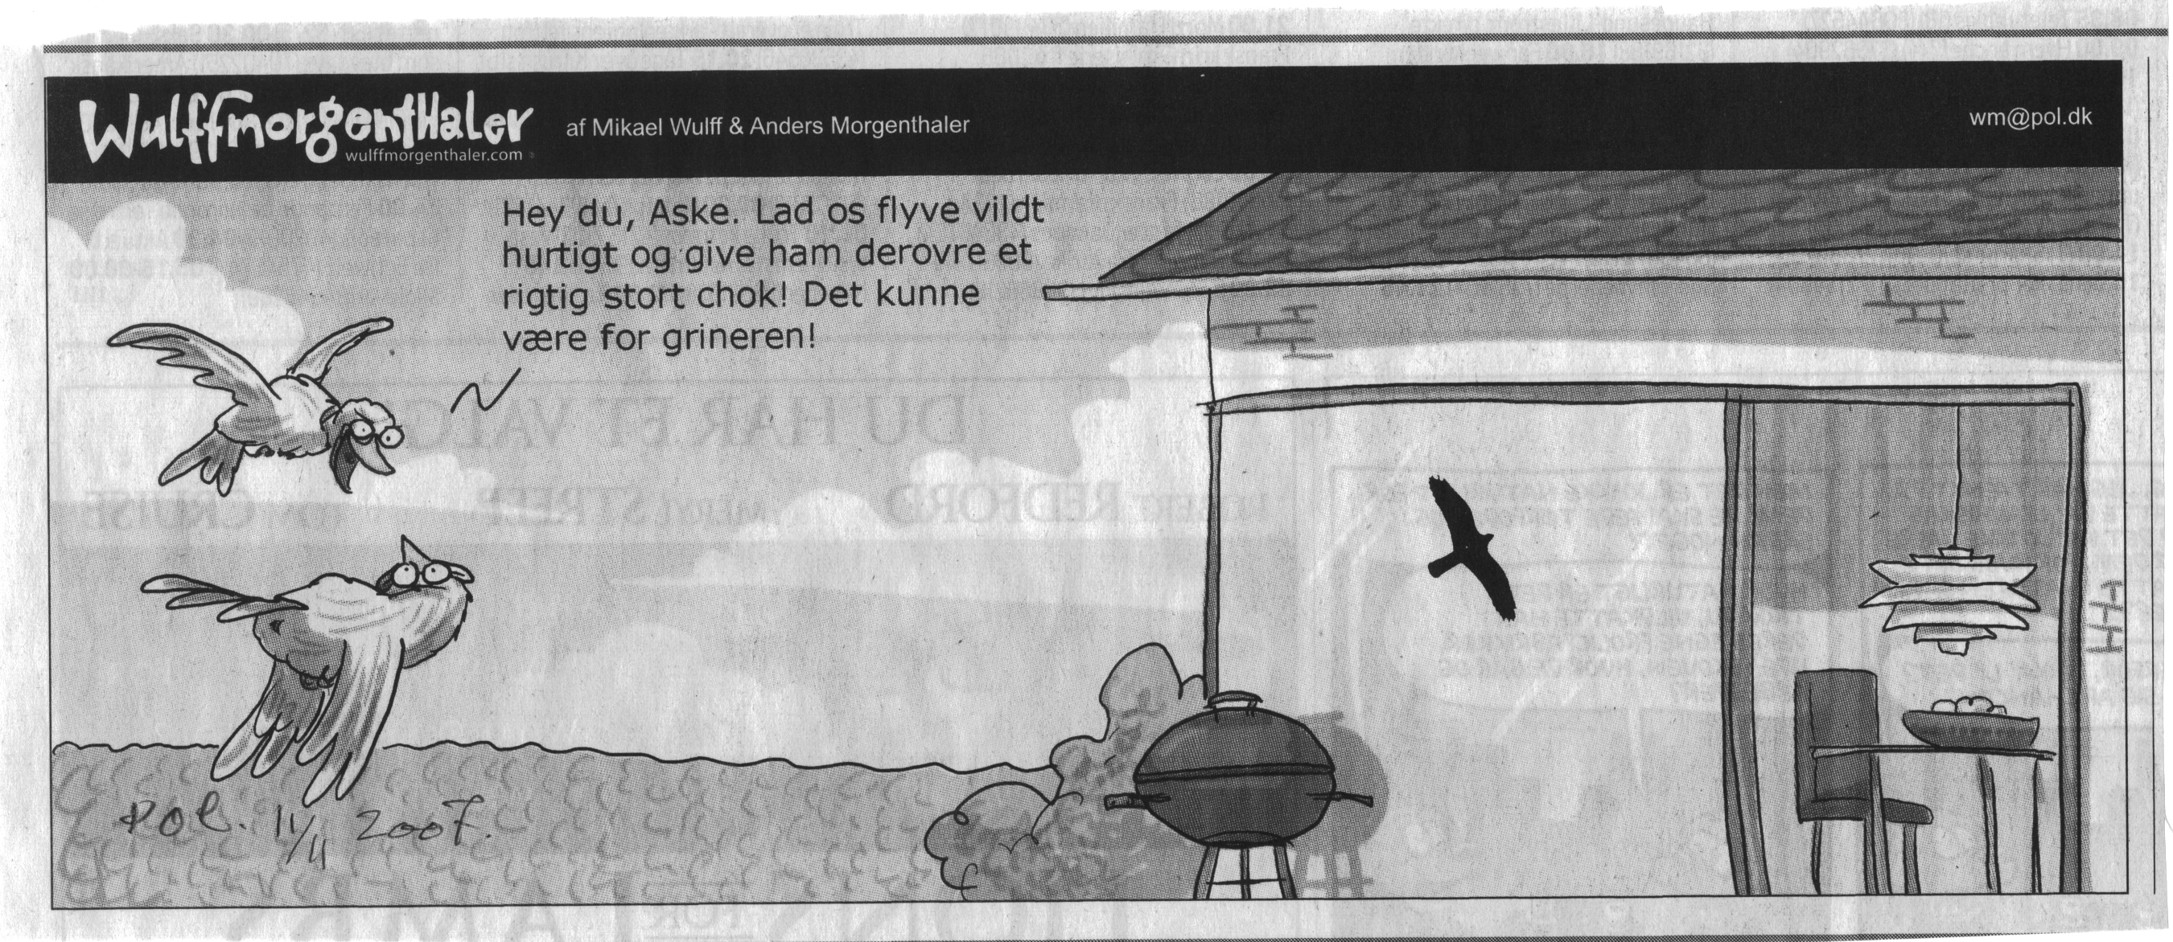
… om noget andet end sig selv

Slide 45
IIIB. Intention
Selv om Saxo i Danmarks historie 8. bog skriver at Starkads digt om Bråvallaslaget er overleveret fra mund til mund, og ikke i skrift, fandt man i 1833 i Runamo i Blekinge i en blød diabasklippe nogle runer som som måtte være dette digt, det lod sig imidlertid ikke tolke umiddelbart.

Slide 46
Runologen Finn Magnusen hævdede dog - på baggrund af en tegning af C.F. Christensen - i en 740 siders afhandling at hvis man læste tegnene bagfra, stod der:
Ole hade
Odin og Frej
og asers slægt
ødelægge, ødelægge
vore fjender!
Unde Harald
en stor sejr.
Hildekind indtog riget
Gard huggede
Ole ed gav
Odin vie runerne
Ring få fald på muld
Alfer, elskovsguder

Slide 47
Runamo - 2
I 1844 påviste J.J. Worsaae dog - på baggrund af en tegning af C.O. Zeuthen - at der blot var tale om fordybninger i klippen forårsaget af rindende vand. Og dermed forsvandt Bråvallaslaget, Hildekind , Ole og Odin som dug for oplysningens sol

Slide 48
Grices refleksive intention
Tegn, som det defineres her, involverer nemlig det som Grice beskriver ved begrebet non-natural meaning, som han noterer mean_{NN}:
“A meant_{NN} something by x” is (roughly) equivalent to “A intended the utterance of x to produce some effect in an audience by means of the recognition of this intention” ¹
1. Grice 1957
Men må forudsætte at tegngiver og tegntolkere har samme opfattelse af tegnets form.

Slide 49
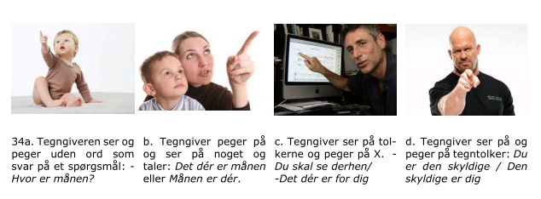
Pegning: Refleksiv intention = intersubjektivitet
Når spædbarnet per refleks griber efter noget som det er interesseret i, og den voksne dernæst kommer med det, opdager det at bevægelsen ikke blot kan anvendes til at gribe tingene, men som et intersubjektivt tegn, der forstås af andre. Bevægelsen går fra at være reflektorisk til at blive intentionel og normeret. Det er den voksnes reaktion på barnets bevægelse som intenderet, der så at sige skaber denne intention i barnet om at den voksne skal reagere.
Psyken er efter Vygorsky en funktion af den sociale verden.

Slide 50
Ordet samme
Refleksiv intention forudsætter at tegngiver og tegntolker har samme opfattelse af tegnets form.
Ordet samme kan imidlertid have forskellige betydninger som det i denne sammenhæng er ret væsentligt at skelne mellem: ‘identisk med’, ‘ækvivalent med’ og ‘uforandret’.

Slide 51
Ordet samme
a) eksemplarbetydning: ‘(numerisk) identisk med’, fx Vi er alle i samme båd,
b) typebetydning: ækvivalent med, ‘x af den type (art, slags) som y hører til’, fx Vi har alle samme (slags) bil, Brødrene har samme næse,
c) temporal betydning: ‘uforandret’ fx Man kan ikke gå ud i den samme flod to gange.
I bestemmelsen af begrebet ‘tegn’ bruges ordet samme i betydningen ‘ækvivalent med’.

Slide 52
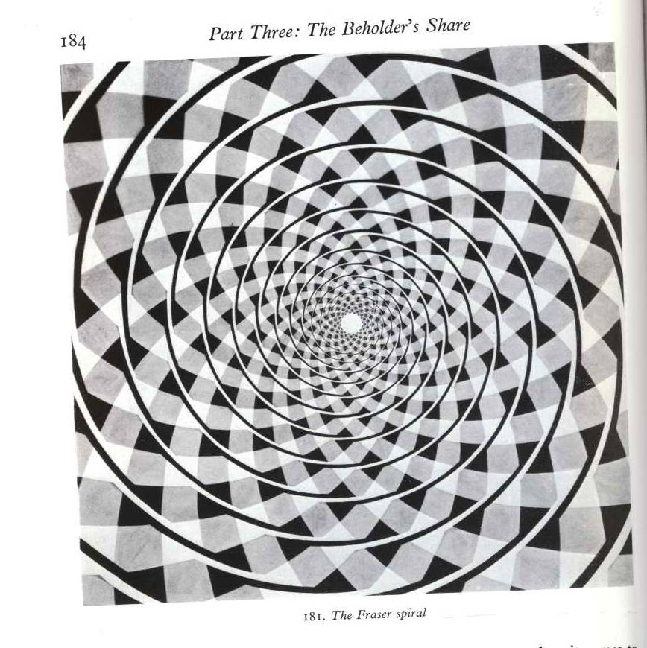
Tolkningen er i betragterens øjne
Notes:
Tolkningen af et tegn er selvfølgelig afhængig af tegnets form, men tolkningen er alene i beskuerens øjne.
Det man ser, når man ser at et billede forestiller noget, eller at en tekst betyder noget, er altid en illusion, for tegnet er jo ikke andet end streger på papir eller malestrøg på et lærred.
Eksempel: Man kan ikke se andet end en spiral,
men hvis man følger med fingeren , forstår man at det er koncentriske cirkler. Spiralen er altså en illusion som kun er i beskuerens øje
Hvad er forskellen på en tissemand og en nullermand?
Hvis man tisser på en nullermand, bliver den mindre. …
Hvad er forskellen på en tissemand og en nullermand (og det er ikke den samme gåde som før)?
Nullermanden kommer af sig selv. …

Slide 53
Sansning og tydning

Slide 54
Sansning og tydning

Slide 55
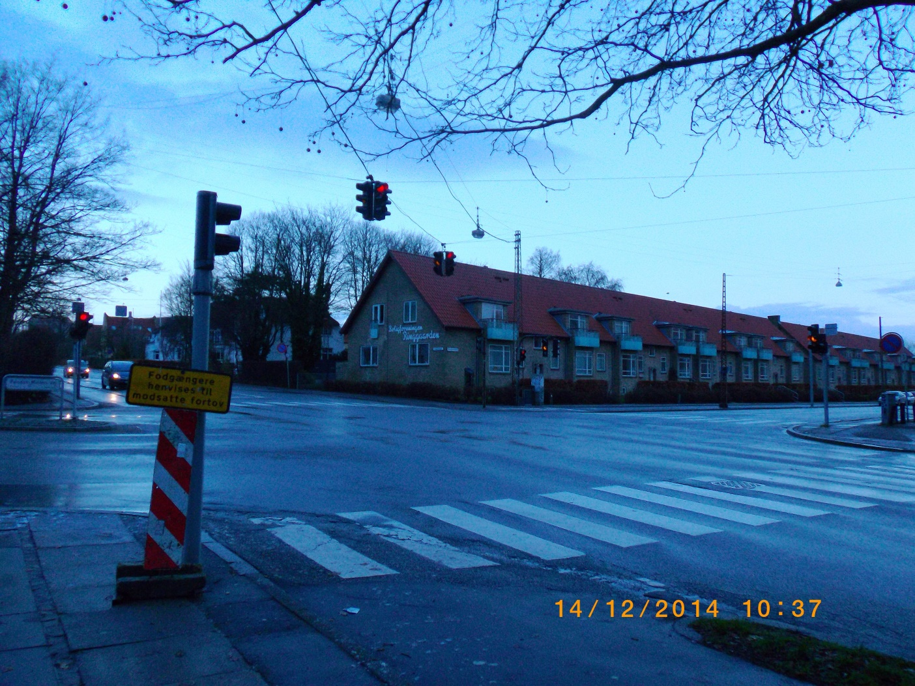
IIIC. Omhed
Notes:
Gaden er et hav af tegn – lær at svømme!

Slide 56
1. Omhedsgrundlag: analogi – situationalitet - konvention

Slide 57
Tegnensembler
Mange tegn er en-sembletegn, dvs. kor af stemmer på for-skellige omheds-grundlag. I et vejskilt bliver et analogt bil-lede gjort til første-stemmen, en konven-tionel rød trekant til andenstemmen og den situationelle pla-cering til tredjestem-men.
Den analoge stemme kan variere, men skiltet tæller som det samme hhv. syd og nord for den dansk-tyske grænse. De er vari-anter (allomorfer) af det samme konventionelle tegn.

Slide 58
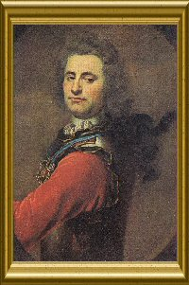
Analogi som omhedsgrundlag

Slide 59
Konvention som omhedsgrundlag
Rent konventionelle tegn har ingen analogi med det de betyder (relationen er arbitrær), og ingen lokalforankring
9 + 16 = 25
Tordenskjold

Slide 60
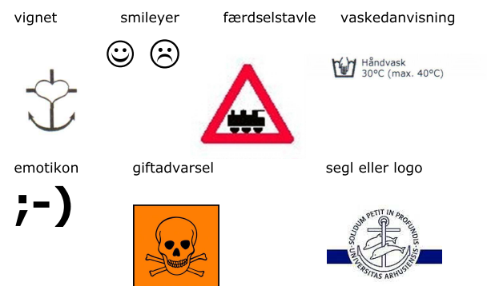
Piktogrammer
Piktogrammer og diagrammer har både analogi og konvention som omhedsgrundlag, enten blandet, eller som forskellige stemmer i et ensemble:

Slide 61
Grader af analogi og ækvivalens
Skala 1 går fra tegn med analogi mellem form og mening i den ene ende til tegn helt uden lighed (det som kaldes en arbitrær relation) mellem form og mening i den anden ende.
Skala 2 går fra tegn helt uden fælles funktion i den ene ende, over regelmæssigheder, vaner til lovmæssigheder, regulerende regler, konventioner og tegn efter konstituerende regler om hvilke elementer der tæller som det samme, i den anden ende.
De to skalaer er styret af principper der er uafhængige af hinanden, men således at graden af perceptuel analogi og konventionel ækvivalens er omvendt proportionale.

Slide 62
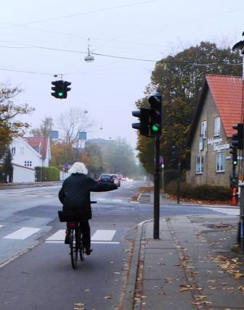
Situationelt omhedsgrundlag
Den udstrakte højrearm angiver ikke blot den analoge mening ‘højre’, men også den situationelle at det er ‘et trafikalt sving’ foretaget af ‘en cyklist’ der har armen, og at det er ‘til højre for hende’. Cyklen er altså en del af tegnets form.
Notes:
Havde armen siddet på en betjent der så på tegntolkeren, ville den udstrakte højrearm betyde: ‘Du skal dreje til venstre (for dig), og havde armen siddet på en fodgænger, havde armen måske betydet: ‘Så højt lå sneen sidste år’.

Slide 63
Situationalitet som omhedsgrundlag
Situationalitet består i at meningen med et tegn i tid og rum er i kontakt med, grænser op til eller står i kausalt forhold til elementer og processer i den retoriske situation: tegngiverens initiering og produktion af formen, transmission og distribution af formen, og tegntolkernes perception og interpretation. Denne situationalitet kan imidlertid være af forskellig karakter i forskellige retoriske situationer.

Slide 64
2. Meningen med Jeg har taget epo
Jeg har taget epo. Jeg har selv købt det og selv foretaget de aktive handlinger forbundet med indtagelsen
Bjarne Riis ved en pressekonference 2007
Konceptuel: Cykelrytter tager doping alene - SAMMENHÆNGENDE
Propositionel: Jeg (Bjarne Riis) gjorde det (i 1996) – SANDT
der var ingen der hjalp mig, - NÆPPE SANDT
og det var epo – SANDT
Informationel: Det er faktisk sandt (selv om jeg tidligere har benægtet det) –
RELEVANT
Interaktionel: Dette er en tilståelse, og jeg tager konsekvensen
(men jeg sladrer ikke om andre) - RIGTIG (men usand)
Notes:
Konceptuel mening: Relationen mellem den fremstillede situation og den virkelige verden. Konceptuelle sagforhold forankres gennem udsagnet til virkeligheden: 1) som situationer i tid og rum, 2) som mulige situationer, 3) som kontrafaktiske forhold, 4) som typer af sagforhold, beskrives i syntaks og logik som udsagn med realitetsstatus (sandhedsværdi), Ved ordenes endelser, grammatiske morfemer i en grammatisk acceptabel, ytret sætning.
Propositionel mening: Relationen mellem den fremstillede situation og den virkelige verden. Konceptuelle sagforhold forankres gennem udsagnet til virkeligheden: 1) som situationer i tid og rum, 2) som mulige situationer, 3) som kontrafaktiske forhold, 4) som typer af sagforhold, beskrives i syntaks og logik som udsagn med realitetsstatus (sandhedsværdi), Ved ordenes endelser, grammatiske morfemer i en grammatisk acceptabel, ytret sætning.
For det andet omfatter meningen relationen mellem den fremstillede verden og den virkelige verden som den retoriske situation er en del af. Man kan sige at beskrivelsen af de konceptuelle sagforhold gennem udsagnet forankres til virkeligheden på forskellig måde, som situationer i tid og rum, som mulige situationer, som kontrafaktiske forhold, eller bare som typer af sagforhold. Det kan kaldes propositionel mening som beskrives i syntaks og logik. I sproglige tegn kommer denne type mening til udtryk i ordenes endelser, grammatiske morfemer og deres syntaktiske status i dannelsen af en grammatisk acceptabel ytret sætning, som er et udsagn der kan have sandhedsværdi, fx Jeg (Bjarne Riis) har taget epo.
Informationel mening: Aspekter af den fremstillede situation som er relevante for tegntolkerne som budskab i den retoriske situation. Informationers status afhænger af informationens karakter: deiktisk, historisk, generisk eller fiktiv, tegntolkernes kendskab til og interesse i den. Pragmatikken som beskriver komposition, informationsstruktur og relevansstruktur
Intonation og valg af syntaktiske strukturer og stilistiske varianter
Den tredje type mening handler om hvilke aspekter af den fremstillede situation som er relevante for tegntolkerne som budskab i den retoriske situation. Noget information kan være det relevante budskab i den ene retoriske situation, mens det er forudsat baggrund i en anden situation. Informationers status afhænger således ikke blot af informationens karakter, men også af tegntolkernes kendskab til den og interesse i den. Det behandles i den del af pragmatikken som beskriver informationsstruktur og relevansstruktur (psykologiske led), og det kommer i den ytrede sætning især til udtryk gennem intonation og valg af syntaktiske strukturer og stilistiske varianter i sætningerne. Da Bjarne Riis ytrede sin sætning i 2007, var det ikke det at det var epo han havde taget, som var i fokus, men at han faktisk havde gjort det - skønt han tidligere havde erklæret at han aldrig var blevet testet positiv.
Interaktionel mening: Ytringens interaktionelle mening i forhold til tegntolkerne i den retoriske situation.
Sproglige handlinger, dvs. hvilken social handling en (skriftlig eller mundtlig) ytring tæller som i det sociale liv, og hvilke konsekvenser den bør have. Pragmatikken og sprogfilosofien: Direction of fit Konvention og sociale faktorer
En fjerde type af information er om hvilken social handling ytringen tæller som. Disse informationer handler slet ikke om den fremstillede situation, men om ytringens interaktionelle mening i forhold til tegntolkerne i den retoriske situation. Det er det der beskrives i den del af pragmatikken og sprogfilosofien som beskriver sproglige handlinger, dvs. hvilken social handling en (skriftlig eller mundtlig) ytring tæller som i det sociale liv, og hvilke konsekvenser den bør have. Bjarne Riises ytring om epo, talte som en tilståelse af et kriminelt forhold; konsekvensen blev at Riis blev fjernet fra Danmarks eliteidrætskanon og først slettet fra den officielle vinderliste for 1996, siden dog genindsat, men med en tilføjelse om, at han havde indrømmet brug af doping. Det røde trafiklys tæller for visse af bilisterne i krydset som et påbud om stansning, og overtrædelse straffes efter loven.

Slide 65
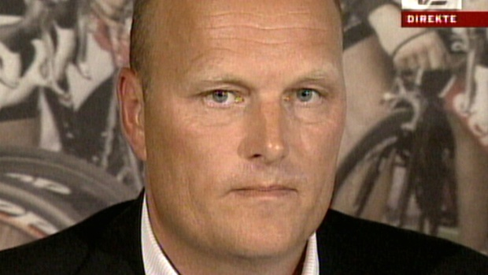
2. Typer af omhed
Da Bjarne Riis i 2007 sagde: Jeg har taget epo, havde det fire lag af betydning: konceptuel, propositionel, informationel og interaktionel

Slide 66
Typer af omhed for et sprogligt tegn

Slide 67
Typer af omhed

Slide 68
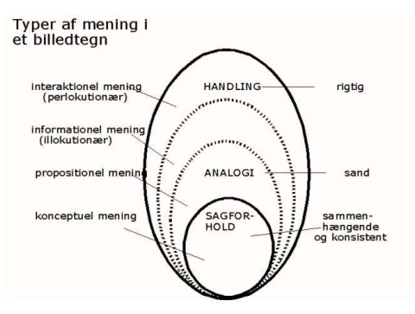
Opfattelse af et billede
Mening bestemt ved situationstypen med individuelle konsekvenser
Konceptuel mening med genkendelighed

Slide 69
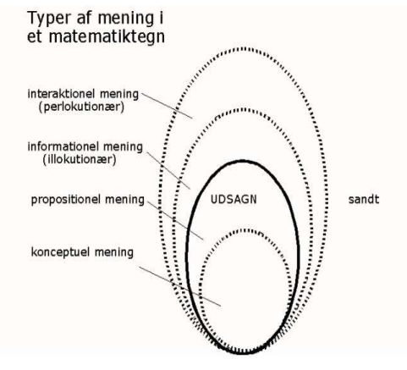
Opfattelse af matematik
9 + 16 = 25

Slide 70
Interaktionel mening: Kommunikationspositioner

Slide 71
Typer af kommunikative handlinger
Inddelingskriteriet er efter Searle ”direction of fit”:

Slide 72
IIID. Multimodalitet
Modaliteter er naturlige eller intentionelle, men altid socialt formede og kulturelt givne manifeste træk i den retoriske situation der kan give mening i forbindelse med interpretationen af kommunikative tegn: materiale, layout, billede, skrift, musik, gestus, tale, levende billeder, lydspor, 3D-genstande og stil.

Slide 73
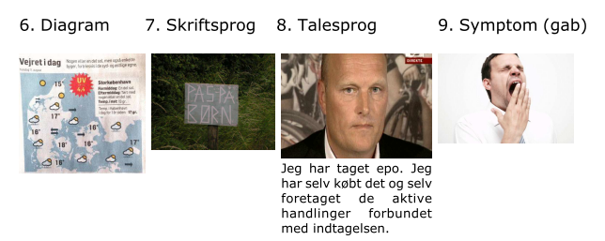
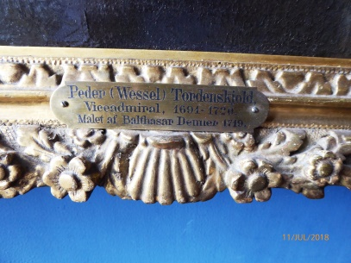
Multimodalitet: tegnensembler og blandinger

Slide 74
Multimodalitet

Slide 75
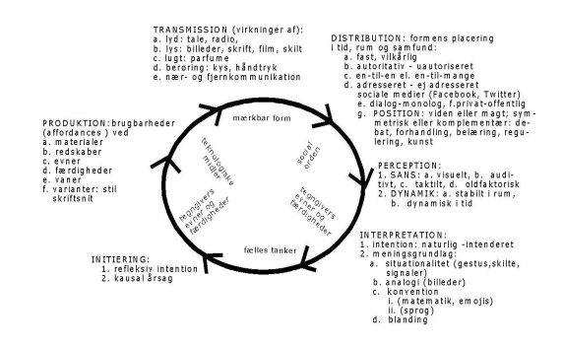
Kilder til multimodalitet

Slide 76
Dobbelt artikulation
Matematik og verbaltekst er artikuleret i tegnelementer der er hentet fra et inventar af mulige elementer:
Flere end 50.000 ord
Men kun i verbaltekst er tegnelementerne artikuleret i tegnelement-elementer

Slide 77
Modaliteter

Slide 78
Stil som modalitet
Illustration af Lorenz Frølich til Den ældre Eddas Gudesange med oversættelse og kommentar af Karl Gjellerup. 1895
Notes:
Snorres Edda om Tors fiskedræt. Tor sejler ud sammen med jetten Hymer for at fiske. Tor vil fange Midgårsormen med et oksehoved som madding, og får den faktisk også på krogen. Han stemmer fødderne mod bunden af båden, men går gennem plankerne og kan først hale ormen ind da han står på havets bund. Men da begynder bjerge at skælve og trolde at hyle, og i sidste sekund før Tor dræber Midgårdsormen med sin hammer, skærer den skrækslagne Hymer snøren over med sin fiskekniv.

Slide 79
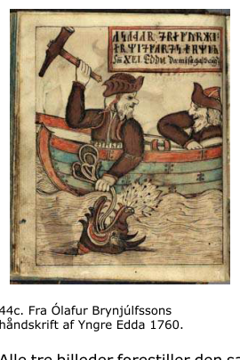
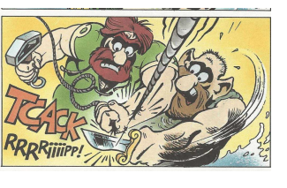
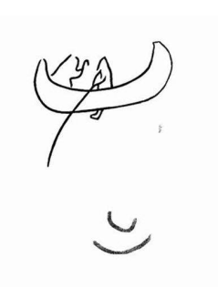
Stil og etos

Slide 80
Sansning – tydning - tolkning
Panofsky: præikonografisk ikonografisk ikonologisk

Slide 81
Panofsky
I Kunsthistorien har man sat denne menneskets opdattelse af billeder på begreb; Erwin Panofsky skabte i Studies in Iconology (1939) en model med tre niveauer:
1) Værket beskrives præikonografisk (dvs. som perceptuel repræsentation),
2) motivet søges identificeret på ikonografisk niveau (dvs. konceptuelt), og
3) værket fortolkes i sin kulturelle sammenhæng på ikonologisk niveau (dvs. som kommunikativ henvendelse).

Slide 82
Præikonografdisk, ikonografisk og ikonologisk

Slide 83
Skriftsnit

Slide 84
Skriftsnit
DET LÆRDE
SELSKAB
i AARHUS

Slide 85
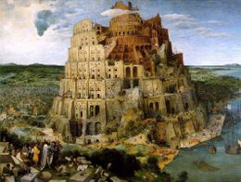
IIIE. Socialitet
Så sagde Herren: ”Se, de er ét folk med samme sprog. Når de begynder at handlesådan, vil intet af det, de planlægger, være umuligt for dem. Lad os stige derned og forvirre deres sprog, så de ikke forstår hinanden.

Slide 86
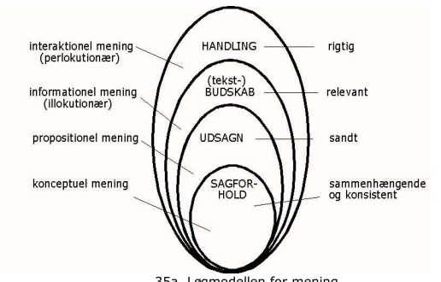
IIIE. Samfundet som et fully interlocking puslespil af tegnhandlinger

Slide 87
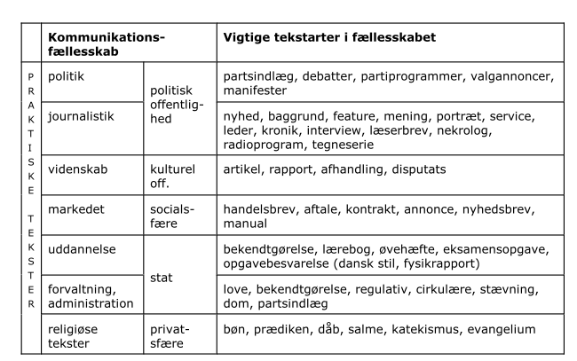
Borgerlig offentlighed

Slide 88
Tegns oprindelse og historie
IV.

Slide 89
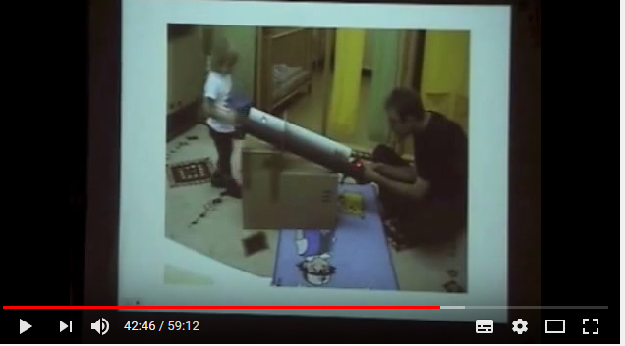
Tomasellos forsøg over jungleloven
Menneskeaber, dvs. chimpanser, bonoboer, orangutanger og gorillaer lever i omgivelser hvor der kun gælder én lov: jungleloven;
den lov har kun én paragraf: Kæmp for alt
(hvad du har kært, men dø ej når det gælder).
Notes:
Aber skal således kæmpe mod rovdyrene for ikke at blive ædt, kæmpe mod byttedyrene for at æde dem, kæmpe mod de andre dyr om byttet, kæmpe mod artsfællerne om mad og hakkeorden, og kæmpe mod rivalerne om sex. Aber overlever ikke længe hvis de ikke har et kraftigt kampgen.
Barnet begynder nu at få sin egen individuelle bevidsthed efter tidligere blot at have været en del af det empatiske følelsesfællesskab. Men det sker kun hvis den voksne behandler barnet som et individ med bevidsthed - også før det egentlig er det. En instinktiv gribebevægelse bliver til et pegetegn med refleksiv intention, fordi den voksne reagerer på den som om den var det. Det er ikke (kun, og måske slet ikke) barnet der skal overtage den voksnes følelse, men snarere den voksne der skal tune sig ind på barnets følelser, og gøre ligeså. Barnet har lagt sit liv i den voksnes hånd, og er blevet imødekommet. Aben er slet ikke med her, for den har aldrig tillid nok til den anden til at overlade noget af sit liv i dens hånd.
*************
Første forsøg: Den voksne skjuler en bold i den ene af to krukker. Et barn på 14 måneder kommer ind og skal finde bolden. Den voksne peger på den krukke der indeholder bolden, og barnet kravler hen og finder bolden. Samme forsøg med en chimpanse. Første omgang: En dyrepasser har skjult en banan i én af to krukker. Menneskeaben lærer at den kun har ét forsøg til at finde maden (den anden krukke fjernes når den første undersøges), og har dernæst succes 50% af forsøgene. Anden omgang: Dyrepasseren skjuler bananen i én af to krukker og viser dernæst aben hvad der er i de to krukker ved at vende dem så aben kan se ind i dem. Aben har succes 100% af forsøgene. Tredje omgang: Dyrepasseren skjuler en banan i én af to krukker, og da aben kommer ind, smiler han til aben og peger med fingeren på den krukke hvori bananen er gemt: Aben prøver i 50% af forsøgene den forkerte krukke. Alternativ tredje omgang: Dyrepasseren skjuler en banan i én af to krukker, og da aben kommer ind, går han hen og stiller sig foran den krukke hvor bananen er, truer ad aben og siger i et aggressivt tonefald at aben ikke må komme hen til den krukke. Efter at dyrepasseren er gået, finder aben straks bananen, 100% succes.

Slide 90
Syndefaldet i forhold til jungleloven
Vi syndede mod jungleloven og turde have tillid til hinanden; vi blev af de andre imødekommet og fik individuel bevidsthed.
Vi er ikke alene i verden.
(som dyr antagelig på en eller anden måde nok må opleve at de er),
Ved hjælp af tegn kan have de samme tanker i vores individuelle bevidstheder uden at de har været i rummet mellem os.
Det er næsten som at have en evig sjæl, som er der uafhængigt af vores dødelige krop.

Slide 91
Tegnenes historie
1. Naturlige tegn: spor og symptomer før 500.000 år
2. Signaler og gestik: før 500.000 år
3. Gestus og lydtegn, konventionelle: 400.000 år
4. Talesprog (sekventielt, dobbeltartikuleret): 250.000 år
5. Symbolske genstande, billeder
og typiske former: 100.000 år
6. Skrift: 5.000 år
7. Formelle sprog, nodeskrift: 2.000 år

Slide 92
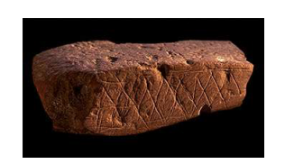
73000 år gammelt tegn
Det ældste artefakt som uden diskussion har haft den funktion at være tegn for noget andet end sig selv, er fundet i Blomboshulen i Sydafrika, hvor der også blev fundet stenredskaber som spydspidser og stenknive som er 70-100.000 år gamle. Det der blev fundet, var bl.a. følgende sten med indridsede krydser:
https://en.wikipedia.org/wiki/Blombos_Cave.

Slide 93
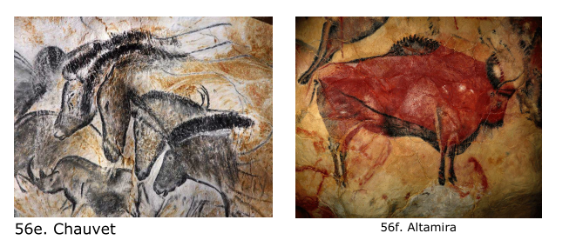
25000 år gamle tegn

Slide 94
3000 år gamle håndtegn
Notes:
Arkæologer har prøvet at tolke meningen med stenene, og der var været forskellige forslag, især om tallet 4, som kan have været de fire årstider, de fire tidspunkter på døgnet, eller det antal måneder der lægges til de fem fingre for at få antallet af graviditetsmåneder. Disse tolkninger forudsætter at det er et ensemble af to komponenter af hver sin modalitet (at hånden er et piktogram og de fire pinde et ideogram). Det synes usandsynligt. Her vil hele tegnet blive betragtet som ét konventionaliseret piktogram.
Ud fra semiotiske principper skal der foreslås en tolkning af et håndtegn på alle fire typer af mening: konceptuel, propositionel, informationel og interaktionel mening. Konceptuelt er det tvetydigt om det er en venstrehånd set fra håndryggen, eller en højrehånd set fra håndfladen. Det er sandsynligt at det har været vigtigt eftersom tommelfingeren på alle de eksempler hvor man kan se en tydelig kortere tommelfinger, sidder til venstre. Det er altså enten venstre eller højre hånd man ser på alle helleristningerne. Hvis det - som forudsat her - er ét billede, og hvis det er af en venstrehånd set fra håndryggen, kan tegnet vise at hånden kaster fire pinde set bag fra kasteren. Hvis det er en højrehånd set fra håndfladen, er det snarere en hånd der er holdt op mod betragteren.
Er det en venstrehånd der kaster fire pinde, kan det være et begravelsesritual ved begravelsen af den dødes aske; man kan tænke sig at man ved begravelsen skulle kaste med venstre hånd for at ritualet skulle virke. Det der så kastes kunne næppe være fire håndfulde jord, men snarere noget der har haft form af en lille pind.
Er det en højrehånd set fra håndfladen, ligner det mere at hånden er holdt op som en gestus hen mod betragteren, og da kan pindene næppe være noget der kastes (som skulle være fastholdt i luften som på et fotografi), men snarere fire pinde som hånden befinder sig nedenunder.
Propositionelt sker der næppe en forankring til andre situationer end den retoriske, så tegnet er implicit situationelt forankret. Det at alle 20 tegn er ens, tyder på at det er generisk betydning, altså af samme type som et vejskilt: ‘Dette tegn gælder for dig der betragter det, hver gang når du betragter det.’
Mere interessant er hvilken informationel relevans tegnet har for adressaten, de intenderede tegntolkere. Det ser ud til at tegnet i de situationer hvor man kan gætte på stenenes oprindelige placering, har vendt billedsiden hen mod det sted hvor den dødes aske var lagt. Det er altså de dødes ånder tegnets placering - som færdselsskilte - definerer som tegntolkerne. Det er for dem det skal være relevant, og ikke for de levende efterladte. Og hvad er relevant for en død persons ånd? Hvis de levende regner med et efterliv, kan de stille mad frem så den døde kan klare sig et vist stykke tid. Men pindene kan næppe tages for symboler på mad, og hvorfor så lige netop fire af slagsen?
Interaktionelt synes det således at være en kommunikativ handling som de levende udfører henvendt til de døde eller deres ånder i en anden verden. Men hvis man antager at tegnet er et billede der bekræfter et jordpåkastelsesritual hvor de levende med venstre hånd kaster fire pinde over gravstedet, opstår der en modsigelse i perspektivet. Tegnet ses fra den dødes synsvinkel, mens ritualet ses fra de levendes synsvinkel. Man må derfor nok antage at billedet forestiller en højrehånd set fra håndfladen holdt op under fire pinde. I så fald vil budskabet til den døde være ‘STOP! Der er ikke adgang for dødes ånder til de levendes land - heller ikke oppe over hånden’.
Det historisk interessante i forbindelse med håndtegnene er hvilken status og funktion tegnene har haft. Det ser i dette tilfælde ud til at håndtegn er tegn med blandet meningsgrundlag; de er grundlæggende analoge tegn (billedet ligner en hånd og fire pinde), men de har på grund af simplificering, stilisering og ritualisering overvejende et konventionelt meningsgrundlag. Håndtegnene er et eksempel på konventionalisering af tegn i et kommunikationsfællesskab således at de ikke umiddelbart kan tolkes af personer der ikke tilhører fællesskabet. Det er udbredelsen også et argument for. Af de 20 fundne håndtegn er de 16 fra Nordsjælland, der er fundet enkelte tegn på Fyn og i Oslo, men det kan være folk der er rejst fra Nordsjælland og har taget deres gravskik med sig.

Slide 95
Skriftens udvikling

Slide 96
Siger et billede mere end 1000 ord?
V.

Slide 97
Siger et billede mere end 1000 ord?
Notes:
Vi når ad denne logiske vej til en idealistisk verdensanskuelse, og denne opfattelse af årsagens eller meningens primære stilling i kausalsammenhængen, fører os derfor naturligt til den kendte tese: I begyndelsen var ordet.
Det er fordi, man lever i en ordenes verden, i en logisk verden. Inden for denne verden eksisterer der en gemt lille verden, som ikke kan udtrykkes med ord. Alt mit ordgyderi er kun et eneste langt forsvar for en verden, som ord ingen adgangsret har til (...) Ord blænder, ord forhindrer én i at se. Ethvert kunstnerisk område, som bliver invaderet af ord, bliver kvalt. Jeg er bange for, at man skal dræbe det sidste kimblad med ordets gift.

Slide 98
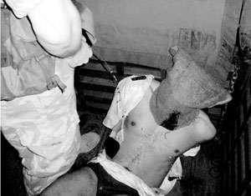
Engelsk Tortur
I 2004 kom nogle billeder frem der viste at englænderne i det sydlige Irak også havde tortureret irakiske fanger.
Det blev dog snart afsløret at billederne ikke var taget i Irak; på et af dem kunne man nemlig i baggrunden se en bil af et mærke som slet ikke fandtes i Irak. Billedteksterne var altså usande. Derefter havde billederne ikke nogen interesse eller virkning.
‘En sætning siger mere end 10 billeder’ kunne man sige.

Slide 99
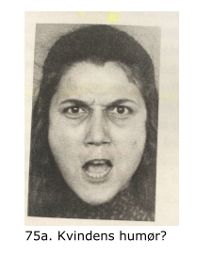
Kahneman
17 x 24 =
Notes:
Prøv at løse problemet inden du læser videre – og uden papir og blyant! Intuitivt kan man nok opfatte at både 12.609 og 123 ikke er plausible resultater, men man må beslutte at sætte et ræsonnement i gang med de procedurer man har lært i skolen, for at regne resultatet ud. Det tager tid, og man kan ikke gøre det mens man laver andre ting, fx foretager et venstresving i tæt trafik. Ræsonnementer fungerer på grundlag af regler som er indlært og som kan formuleres. Det rigtige resultat er for øvrigt firehundredeogotte (bemærk hvor besværlig det er at det ikke står med tal).
17 x 24 = 408

Slide 100
Intuition og ræsonnement (tydning og tolkning)
17 x 24 =
Intuitionen fungerer hele tiden mens vi er vågne og kommer med forslag til forståelse af hvad vi sanser,
men ræsonnementet tager over når intuitionen kommer i vanskeligheder, eller det intuitive forslag ikke er tilfredsstillende, og ræsonnementet ender normalt med at vinde.
Resultatet er firehundredeogotte
Læg mærke til at intuitionen er symptomal-læsning oppefra og ned, fra helhed til del.
Ræsonnement er intentionallæsning nedefra og op, fra del til helhed.
Notes:
Intuitionen fungerer hele tiden mens vi er vågne og kommer med forslag til forståelse af hvad vi sanser, men ræsonnementet tager over når intuitionen kommer i vanskeligheder, eller det intuitive forslag ikke er tilfredsstillende, og ræsonnementet ender normalt med at vinde. Intuition er som en automatpilot der ubesværet altid er i gang; ræsonnementet holder sig vågen, men er dovent og bruger kun sine sparsomme ressourcer (i form af koncentration og opmærksomhed) hvis det er absolut nødvendigt. Normalt leverer intuitionen tilfredsstillende sansninger, tydninger af intentioner og følelser, og hvis de godkendes af jegets kontrol bliver de til jegets antagelser, viden, viljestyrede handlinger og verdensbilede. Jeget udøver selvkontrol ved konstant at overvåge sin egen adfærd og standse impulserne fra sansning og intuition, hvis de strider mod jegets verdensbilledet.

Slide 101
Intuition og forholdet mellem helhed og del
Dette kan kategoriseres som to streger.
Men når helheden er tydelig, er det to øjne

Slide 102
Forholdet mellem helhed og del
Og hvis helheden bliver en anden, bliver de to streger pludselig to sure øjne i stedet for to glade øjne.

Slide 103
Prisstigninger i 3. kvartal

Slide 104
Prisstigninger i 3. kvartal

Slide 105
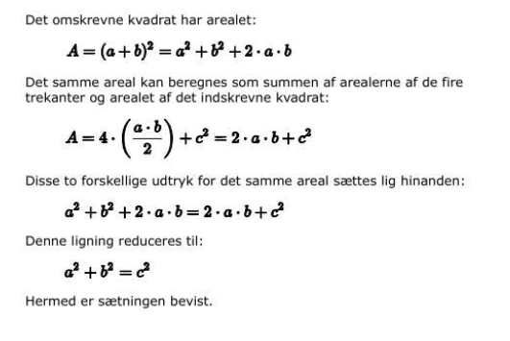
Pytagoras

Slide 106
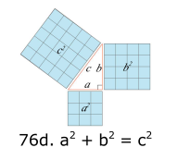
Pytagoras 2

Slide 107
Sandhed, relevans og gennemskuelighed
1. Informativitet (kvantitet):
a. Lav dit bidrag så informativt som nødvendigt for det aktuelle formål med samtalen!
b. Lav ikke dit bidrag mere informativt end nødvendigt!
2. Sandhed (kvalitet):
a. Sig ikke hvad du tror er usandt!
b. Sig ikke noget som du mangler passende evidens for!
3. Relevans (relation): Vær relevant (dvs. sig kun noget som har relation til samtalens aktuelle emne)!
4. Orden (måde):
a. Undgå uklarheder i udtrykket!
b. Undgå flertydigheder!
c. Vær kortfattet, undgår unødvendig ordrighed!
d. Hold orden i teksten!
Notes:
Begreberne relevans og informativitet er introduceret i tekstteori af den engelsk-amerikanske filosof H.P. Grice (1975) i hans såkaldte maksimer for udmøntning af samarbejdsprincippet for kommunikation. Grice beskriver dem efter Kant under overskrifterne kvantitet, kvalitet, relation og måde, men det er nok bedre at give dem følgende overskrifter:
1. Informativitet (kvantitet):
a. Lav dit bidrag så informativt som nødvendigt for det aktuelle formål med samtalen!
b. Lav ikke dit bidrag mere informativt end nødvendigt!
2. Sandhed (kvalitet):
a. Sig ikke hvad du tror er usandt!
b. Sig ikke noget som du mangler passende evidens for!
3. Relevans (relation): Vær relevant (dvs. sig kun noget som har relation til samtalens aktuelle emne)!
4. Orden (måde):
a. Undgå uklarheder i udtrykket!
b. Undgå flertydigheder!
c. Vær kortfattet, undgår unødvendig ordrighed!
d. Hold orden i teksten!
Disse 9 instruktioner kaldes maksimer fordi de hverken skal forstås som beskrevne lovmæssigheder eller som udstedte påbud, men som grundlaget for effektivitet og rationalitet i samarbejde om kommunikation. Maksimerne kan godt blive brudt, krænket, fravalgt eller gjort svævende, men selv når de bliver det, vil de virke styrende for modtagernes opfattelse af hvad formålet er med kommunikationen. Og da kan modtagerne opfatte et andet mål med teksten end afsenderne har intenderet. I artiklen vises det hvordan man i organisationskommunikation kan beregne hvordan tekster opfattes af bestemte læsere i bestemte situationer.
Relevans handler om målet med kommunikation (N3)
Grices maksimer er af Sperber og Wilson (1986) sammenfattet til ét princip om relevans. Noget er således kun relevant hvis der er et mål som det er et middel til at nå.
Målet med kommunikation ved hjælp af tegn (sproglige og andre) er parternes fælles forståelse af meddelelsen om emnet, og Sperber og Wilson definerer så et særligt princip for relevans i kommunikation som siger: “Enhver kommunikationshandling forudsætter sine egen optimale relevans” (Sperber og Wilson 1995: 158 og 164). Og optimal relevans defineres således:
Every act of ostensive communikation communicates a presumption of its own optimal relevance.
(a) De antagelser A som afsenderen har til hensigt at kommunikere til adressaten, er relevante nok (i forhold til adressatens mål) til at det er umagen værd for adressaterne at processere forståelse af meddelelsen.
(b) Formuleringen er den mest relevante afsenderen kunne have brugt til at kommunikere A.
(a) The set of assumptions I which the communicator intends to make manifest to the addressee is relevant enough to make it worth the addressee’s while to process the ostensive stimulus.(b) The ostensive stimulus is the most relevant one the communicator could have used to communicate I.
Optimal relevans består således i at begge parter går ud fra at formuleringerne er sande og ordentlige og hverken er mere eller mindre informative end nødvendigt for det aktuelle formål med samtalen. Hvis formuleringen I den forstand er X det moderne arbejderparti er den mest relevante for det som afsenderen vil kommunikere, kan meningen ikke være at X på alle punkter er det moderne arbejderparti, for så ville han ikke have sagt I den forstand.
Formuleringen Den tredje grund til at Y er et oplagt arbejderparti, skyldes skattepolitikken ville ikke være relevant for den adressat der gik ud fra at Y var et arbejderparti, især ville ordet oplagt være mere informativ end nødvendigt i situationen. Derfor kan man antage at afsenderen går ud fra at det ikke er klart for adressaten at Y er et arbejderparti.
I eksemplet Vi skal (...).være det moderne arbejderparti, der har svarene på morgendagens problemer og udfordringer er det informative: der har svarene på morgendagens problemer og udfordringer (og altså hverken moderne eller arbejder-, der nemlig er parentetiske), og den kan selvfølgelig ikke være sand nu og her, men kun noget partiet skal være i fremtiden. Informationerne om ‘moderne’ og ‘arbejder-’ er her parentetiske og altså egentlig overflødige og som sådan et (mildt) brud på maksimet om informativitet. Dette er et indicium på at disse to informationer skal tages for givet.
Når organisationer kommunikerer skal de være opmærksomme på at modtagerne kan bemærke mange andre informationer om afsenderne end afsenderne har haft til hensigt at kommunikere. Det er derfor vigtigt hvis man vil kommunikere vellykket og effektivt, at være opmærksom på hvilke andre informationer end de intenderede der kommunikeres.

Slide 108
Tolkning er at finde relevansen af det som er tydet
Grices maksime:
Vær relevant!
Sig kun noget som adressaterne kan bruge til noget i konteksten og i situationen
Gør dit indlæg så informativt som krævet for det givne formål med samtalen!
Gør ikke dit indlæg mere informativt end krævet for det givne formål med samtalen!
Grice, H. P. (1967) 1975. “Logic and conversation”

Slide 109
Typer af information

Slide 110
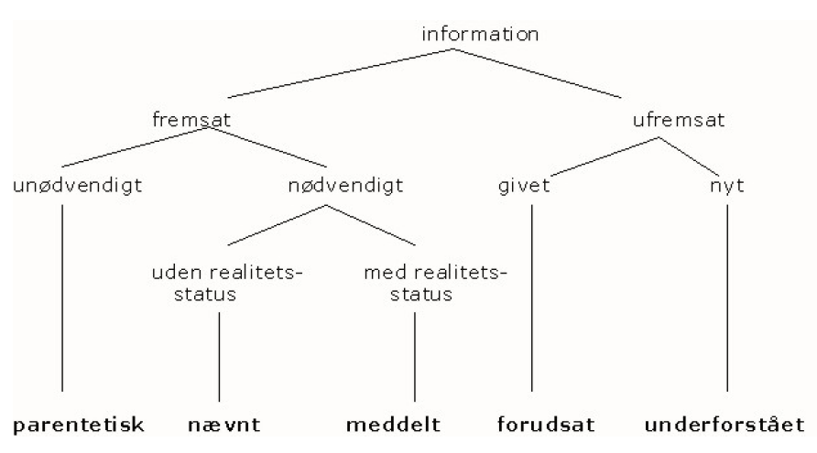
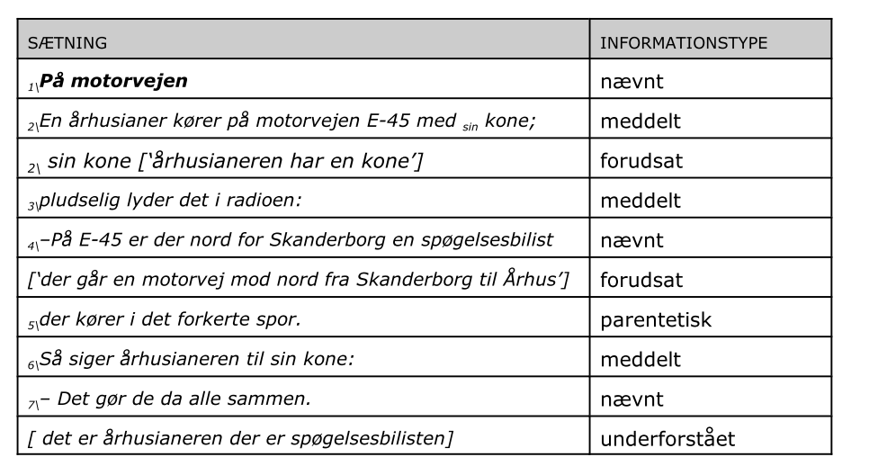

Slide 111
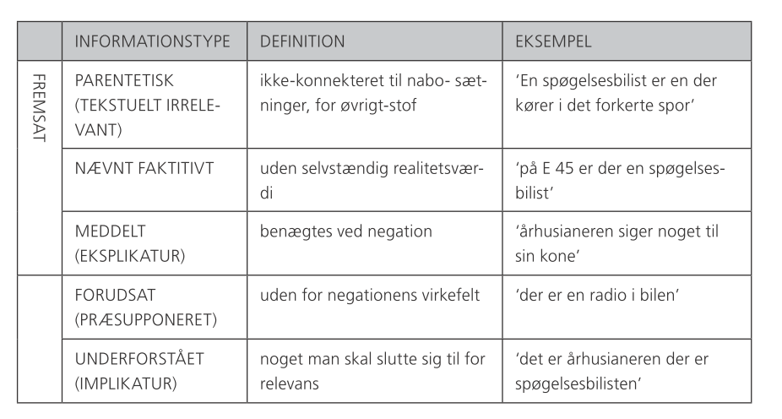
Typer af information

Slide 112
Forudsættelser
Da forestillingen var slut, rejste publikum sig op og klappede.
Det er Frederik der er kronprins.
Joakim er ikke kronprins
Hun beklagede at hun kom for sent.
*Hun beklagede at hun kom til tiden
Tjeneren er jyde, men velsoigneret.
Hvornår er de holdt op at tæve deres kone?
Notes:
Et kendt eksempel på forudsættelser er følgende spørgsmål:
Hvornår er De holdt op med at tæve Deres kone?,
hvor Deres kone forudsætter at ‘modtageren er gift’,
holdt op med forudsætter at ‘modtageren har gjort det’, og
Hvornår forudsætter at ‘modtageren er holdt op’;
Konjunktioner og adverbier kan også forudsætte informationer; fx forudsætter men at der er modsætning mellem det der kommer før og det der kommer efter:
I et eksempel som dette lyser forudsættelsen op fordi det ikke blot ikke er givet, det som afsenderen signalerer skal tages som givet, men også den er en pådutning af antagelser som modtagerne måske ikke kan acceptere.
det eneste sagte i denne sætning er således ‘Modtageren bedes oplyse tidpunktet’.
I dette tilfælde kan man godt forestille sig at det faktisk ikke ér givet for modtageren, det som afsenderen signalerer at han skal tage for givet, nemlig at han er holdt op, at han har tævet konen og at han har en kone. I så faldt kan det kaldes
pådutning eller møveri.

Slide 113
Forudsættelse
Den kvinde, der blev fundet i Fredericia centrum sent fredag aften, er nu identificeret. Hun er en 28-årig tysker, der kommer fra en institution i Hamborg. Den retarderede kvinde blev fundet i en rundkørsel ved Norgesgade ved 23-tiden fredag aften, men hun har intet sprog.
Politiken 8.4.2003 I side 6.
Notes:
Hvis de påduttede informationer hverken er givne eller kontroversielle, er resultatet kun forvirring:
Her er det forudsat at der er modsætning mellem
‘det at blive fundet i en rundkørsel’ og
‘det ikke at have noget sprog’.
Dette er for mig hverken givet eller kontroversielt, og jeg opfatter det nærmest som en formuleringsfejl.
(Der er antagelig sket det at redaktionessekretæren har klippet det sidste af artiklen væk for at få plads; der kan have stået: så man kan ikke finde ud af hvordan hun er kommet frem til rundkørslen i Fredericia.
Og det kan man egentlig godt ræsonnere sig til.)

Slide 114
Forudsættelser
Forudsættelser konventionelle og semantiske
Hvis de er trivielle, er de usynlige
Publikum rejste sig.
Hvis de er absurde, er de fejl
… men hun har intet sprog.
Hvis de er informative, er det effektiv kommunikation
Det er Frederik der er kronprins …
Hvis kontroversielle, er det pådutning
Hvor når er De holdt op at tæve …

Slide 115
Underforståelse
En bilist står og roder i motoren på sin bil med løftet kølerhjælm. En forbipasserende kommer derhen og der udspiller sig følgende samtale:
A: - Jeg er løbet tør for benzin
B: - Der er en tank henne om hjørnet.
Notes:
Hvorfor siger B det han gør?
Fordi det er relevant for A; hun kan nemlig slutte sig til ’at hun (antagelig) kan købe benzin henne om hjørnet’. Og således komme videre. B har altså kommunikeret mere and han har sagt. Denne mer-mening kan kaldes
underforståelse (conversational implicature)

Slide 116
Underforståelse
Sandheden af underforståelser kan - i modsætningen til sandheden af det forudsatte - normalt annulleres af afsenderen ved benægtelse efter at de er kommunikeret. B kan sagtens sige:
B: - Der er en tank henne om hjørnet. Men jeg er bange for at den ikke har åbent.
Notes:
Underforståelser udløses ikke af leksikalske ord, men af at enhver afsender garanterer at alle oplysninger i ytringen er relevante for det aktuelle formål. Afsenderen lover ikke blot at sige sandheden og kun sandheden, men også:
hele sandheden.
Så når man ikke siger noget der ville være relevant for modtagerne, underforstår man at det ikke er sandt, eller at man ikke ved at det er sandt.
Når B siger: Der er en tank henne om hjørnet, har han også signaleret at han ikke ved om den har åbent.

Slide 117
Underforståelser
Rektor er ædru i dag
Tjeneren er jyde, men velsoigneret
Tjeneren er velsoigneret, men jyde
Den første tand kommer i munden
Denne lasagne er forkogt. Den skal ikke koges i 20 minutter i letsaltet vand
Notes:
underforstår afsenderen at det ikke benægtede udsagn er det normale, og at den benægtede information er relevant fordi det er en undtagelse: ’han var fuld de andre dage’,
Man kan altså med underforståelser kommunikere noget usandt uden at sige noget usandt.
I mange tilfælde er der både forudsættelser og underforståelser på spil i de eksempler som er bemærkelsesværdige. I eksemplet
for det er ved konstruktioner med men underforstået at det er modsætningens andet led der har relevans som en præmis i ræsonnementet.
Tjeneren er jyde, men velsoigneret
forudsat at der er modsætning mellem ‘at være jyde’ og ‘at være velsoigneret’,
men det er underforstået at ‘derfor kan vi godt spise på denne restaurant’,
Den der havde sagt:
Tjeneren er velsoigneret, men jyde
havde været en endnu større københavnerchauvinist, og konklusionen havde været: ‘derfor kan vi ikke spise på denne restaurant’.

Slide 118
Underforståelser
Murersvenden der ikke har råd til andet pålæg end ost, men som ikke vil være ved det, siger da han kommer til den 10 ostemad i madpakken:
Nå så kommer vi til ostemaden
Eksaminanden kommer ind til eksamensbordet, får sit spørgsmål, og siger så til eksaminatoren mens censoren sidder og hører på det:
Det spørgsmål har vi ikke aftalt at jeg skulle have

Slide 119
Underforståelse
Underforståelser er altid involveret i et ræsonnement, enten som præmis eller som konklusion. To universitetslærere møder hinanden på gangen:
A: - Hvor skal du hen?
B: - Til institutmøde?
A: - Jamen mødet er jo kun for de forskningsaktive.
Notes:
I Eksemplet med den velsoignerede tjener er underforståelsen konklusionen. Her kommer et eksempel hvor det er præmissen der er underforstået.
Her løber ræsonnenemtet således:
Institutmødet er kun for de forskningsaktive medarbejdere
{Du er ikke forskningsaktiv}
Ergo: Du skal ikke med til mødet
Konklusionen, er i og for sig udtalt, nemlig med ordet Jamen, så her er det alene præmissen der er underforstået. At den er fornærmende har ikke noget med dens relevans at gøre.
Underforståelser kan være bevidste og fornærmende som Jammen mødet er kun for det forskningsaktive, eller de kan for afsenderen være ubevidste og symptomatiske.

Slide 120
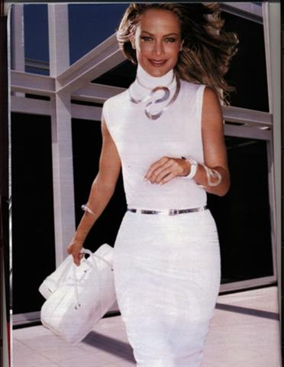
Underforståelser
Hvad forestiller dette?
Hvad er relevansen af billede?

Slide 121
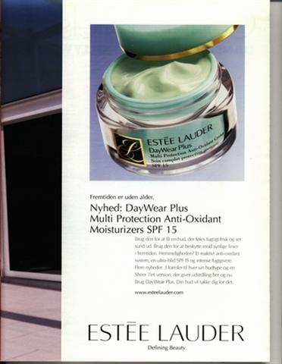
Underforståelser
En reklame for
Estée Lauder
creme i
Alt for Damerne
Nr. 16, 2004

Slide 122
Underforståelser
Underforstået argument:
Hvis du bruger Day Weare Plus, bliver du lige så smuk!

Slide 123
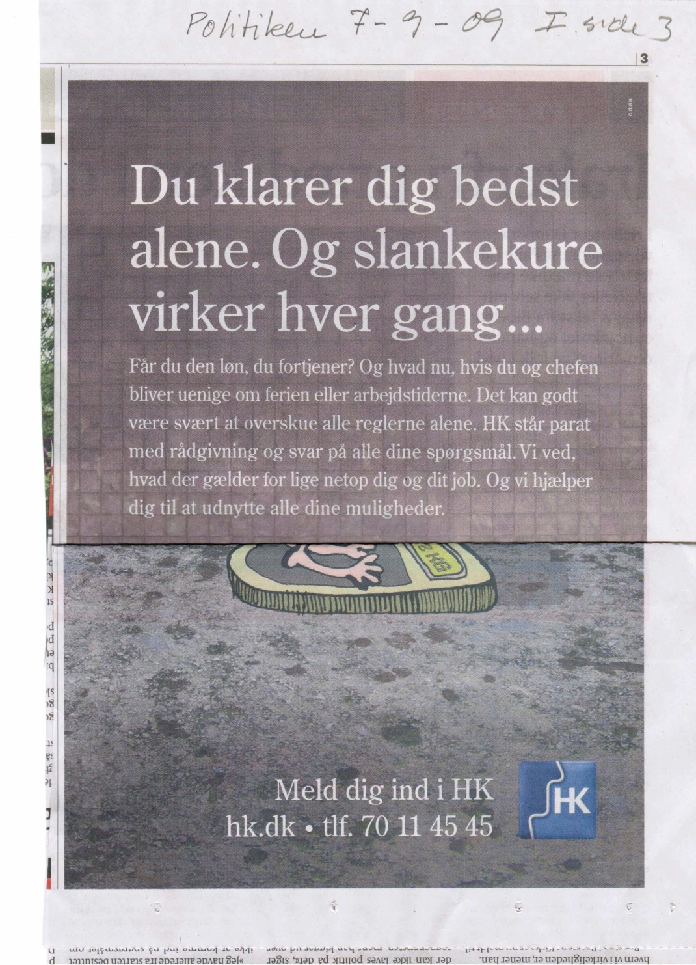
Underforståelse
Hvordan bliver det relevant at sideordne de to sætninger:
Du klarer dig bedst alene
Og slankekure virker hver gang
Notes:
Ræsonnement:
Det er ikke sandt at ’slankekure virker hver gang’.
Afsenderen har sideordnet sætningerne og har dermed markeret at de er syntaktisk og semantisk parallelle.
ERGO: det er ikke sandt at ’jeg klarer dig bedst alene’

Slide 124
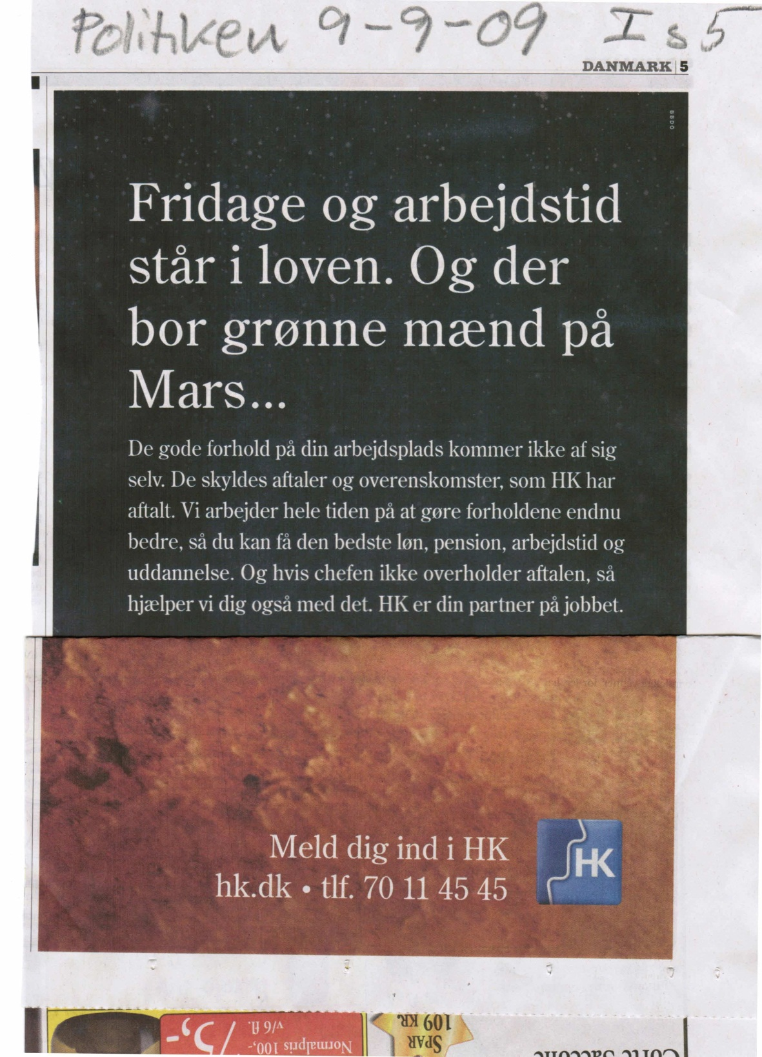
Gæt selv!

Slide 125
Profeten Muhammed som tegnerne opfattede ham
Flemming Rose d. 30/9 2005 :
Det moderne, sekulære samfund afvises af nogle muslimer. De gør krav på en særstilling, når de insisterer på særlig hensyntagen til egne religiøse følelser. Det er uforeneligt med et verdsligt demokrati og ytringsfrihed, hvor man må være rede til at finde sig i hån og spot og latterliggørelse.
Notes:
Men sådan blev tegnet ikke opfattet. Det skyldtes bl.a. at Flemming Rose d. 30. september 2005 som ledsagetekst til tegningerne havde skrevet:
Det moderne, sekulære samfund afvises af nogle muslimer. De gør krav på en særstilling, når de insisterer på særlig hensyntagen til egne religiøse følelser. Det er uforeneligt med et verdsligt demokrati og ytringsfrihed, hvor man må være rede til at finde sig i hån og spot og latterliggørelse.

Slide 126
Muhammed
Vi har i Danmark en særlig tradition for “en appelsin i turbanen” fra Oehlenschlægers skuespil “Aladdin” . Tegningen viser ikke at islam som sådan er karakteriseret ved terror, men at terror er noget der tilfældigvis er kommet til islam, som en appelsin der tilfældigvis er faldet i denne religions turban. Og terrorisme er noget som muslimer derfor må forholde sig til. Vil de have den eller ikke have den?
Notes:
Men sådan blev tegnet ikke opfattet. Det skyldtes bl.a. at Flemming Rose d. 30. september 2005 som ledsagetekst til tegningerne havde skrevet:
Det moderne, sekulære samfund afvises af nogle muslimer. De gør krav på en særstilling, når de insisterer på særlig hensyntagen til egne religiøse følelser. Det er uforeneligt med et verdsligt demokrati og ytringsfrihed, hvor man må være rede til at finde sig i hån og spot og latterliggørelse.

Slide 127
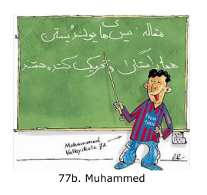
Lars Refn: Muhammed, 7A på Valby skole
Påstand: Jyllands-Postens redaktion er en flok reaktionære provokatører.
Ikke desto mindre blev også han truet på livet på grund af denne tegning:
Notes:
Hvad handlingen talte som, afhang således næsten ikke af tegnets former og kvaliteter og deres mening, men hovedsageligt af hvorledes billederne blev distribueret, og af den samfundsorden den blev distribueret i.

Slide 128
Jens Julius Hansen
Sura 56, Om dem til højre og dem til venstre.
Men de der gik forud! De, der gik forud de bliver bragt Ham nær,
i lyksalighedens haver; …
Evigt unge drenge går rundt i blandt dem
med krus og kander og et bæger med kildevand,
som de ikke får ondt i hovedet eller beruses af,
og med frugt efter eget valg,
og med kød af fugle, efter ønske,
og også jomfruer med store sorte øjne som skjulte perler
Dette billede modtog, så vidt man kan se, ikke synderlig opmærksomhed i den arabiske verden.
Notes:
Dette billede blev ikke på nogen måde bemærket mere end de andre. Det er et sprogligt tegn der forankres til at Muhammed står oppe i himlen og tager imod martyrerne som er dem der venter at der er 72 jomfruer til dem. Den konceptuelle og propositionelle mening er – så vidt jeg kan bedømme det – en meget stærkere hån end bomben i turbanen, men fordi billedet ikke er i sig selv symbolsk, har det ikke nogen speciel stor virkning på tegntolkerne.
Sura 56, Om dem til højre og dem til venstre.
Men de der gik forud! De, der gik forud de bliver bragt Ham nær,
i lyksalighedens haver; …
Evigt unge drenge går rundt i blandt dem
med krus og kander og et bæger med kildevand,
som de ikke får ondt i hovedet eller beruses af,
og med frugt efter eget valg,
og med kød af fugle, efter ønske,
og også jomfruer med store sorte øjne som skjulte perler

Slide 129
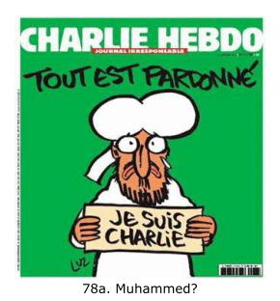
Charlie Hebdo
Forside af det franske ugeblad Charlie Hebdo 14/1, første nummer efter den terroraktion der fandt sted 7/1 2015, og hvor 12 mennesker blev dræbt ved at bevæbnede mænd trængte ind i bladets redaktionslokale og skød på de tilstedeværende mødedeltagere.
Notes:
Som beskrevet tidligere (§ 28) skal tegnet tælle som kunst, med dobbeltrefleksiv intention. Tegngiveren har til hensigt at ytringen af tegntolkerne på grund af tegngiverens brud på samarbejsprincippet skal erkende at tegnet er ytret på skrømt og ikke skal skabe den umiddelbart signalerede effekt (ny viden), men som et formål i sig selv skal fungere som underholdning og udfordring af tegntolkernes værdier og livstydning. Med andre ord: Henvisningerne er fiktive, tegnet skal forestille noget man kan fantasere sig til, men gør ikke krav på at gengive noget virkeligt.
Der er i dette tegn en række informationer i adskillige komponenter af forskellig semiotisk modalitet: Den konventionelle komponent charlie hebdo (ugentlig Charlie; bladet er opkaldt efter Charlie Brown fra Radiserne) angiver sammen med stregkoden i nederste højre hjørne at dette som social handling er et blad der distribueres som en vare til købere og abonnenter. journal irresponsable (uansvarligt tidsskrift) angiver genren som satiriske bladtegninger og dermed en underkategori til overkategorien skønlitteratur, tegn der ytres som et formål i sig selv, og som kan have fiktive henvisninger.
LUZ er navnet på tegneren (der som medlem af bladets redaktion overlevede fordi han kom for sent til det møde hvor de andre tegnere blev skudt af terrorristerne). Det er et konventionelt element der specificerer tegngiveren, ham hvis tanker vi tegntolkere prøver at finde frem til gennem vores tolkning af det komplekse tegn.
Tegningen består af tre forskellige stemmer: selve den analoge tegning som forestiller en grædende turbanklædt mand på grøn baggrund, teksten på det skilt han holder på maven hvor der står je suis charlie (jeg er Charlie) og den tegnede tekst: Tout est pardonné (alt er tilgivet). Der er næppe nogen tvivl om at je suis charlie er andenstemme til den førstestemme der udgøres af tegningen; personen bærer sådan et skilt som mange i Frankrig og Europa havde båret i dagene efter massakren, som tegn på bærerens solidaritet med de dræbte bladtegnere. Og tegnets budskab er at personen viser solidaritet med bladet.
Problemet er hvem personen er, når det nu ikke er angivet med konventionelle bogstaver. Turbanen, den grønne baggrund og den kendsgerning at massakren på Charlie Hebdos redaktion var udført en uge forinden i Allas navn, gør det nærliggende at genkende personen som Muhammed. Og billedets udsagn bliver således: ‘Muhammed er solidarisk med Charlie Hebdo’.
Dette er meget bemærkelsesværdigt for man må efter arabiske sunnimuslimske dogmer ikke afbilde profeten. Hele krisen om de danske muhammedtegninger opstod i 2005 på grund af den påståede overtrædelse af dette forbud. Fidusen er at der ikke med bogstaver står at det er Muhammed. Denne information er ikke eksplicit, men det er underforstået, og underforståelsen er “kun” i tegntolkerens øjne, ikke beviseligt i tegngiverens.
Teksten Tout est pardonné (alt er tilgivet) har ingen eksplicit tegngiver (der er ikke en tale- eller tankeboble). Der er to muligheder: Enten er det Muhammed der siger det, eller også er det Luz og dem der er tilbage af redaktionen af Charlie Hebdo, der siger det. For den første løsning taler at skriftsnittet i bogstaverne er det samme som i je suis charlie, for den anden at det som forside på bladet naturligt udtrykker bladets holdning.
Hvis det er Muhammed der er den der siger at alt er tilgivet, er der igen to muligheder for hvad tout henviser til. Det kan enten henvise til alt hvad Charlie Hebdo gennem tiderne har gjort mod muslimer, eller til alt hvad terroristerne har gjort mod bladet. Den anden mulighed forudsætter at massakren mod Charlie Hebdo tæller som en synd inden for Islam (hvad terrorristerne næppe har ment at den gjorde, mens andre muslimer godt kan have ment det), en synd som skal tilgives af den der kan, Allah.
Hvis tout henviser til alt hvad Charlie Hebdo har gjort mod muslimerne gennem tiderne, tæller replikken som det at Muhammed tilgiver Charlie Hebdo, og dette stemmer overens med det at Muhammed er solidarisk med bladet og må fælde en tåre af medlidenhed.
Hvis det er Luz og Charlie Hebdo der er dem der tilgiver, er der kun den mulighed at tout betyder alt hvad terroristerne har gjort mod bladet, og så er der det forløb at Muhammed er solidarisk med bladet ved at bære skiltet je suis charlie, og at bladet derpå tilgiver terrorristerne, muslimerne og islam.
Af de tre mulige tolkninger af dette komplekse tegn, forekommer den sidste mest sandsynligt at være den intenderede, og den mange opfattede da de ved første blik så denne forside. Men det er også klart at selve flertydigheden er intenderet. Tegnkomplekset er netop lavet så flertydigt for at det kun er den der har ører der hører, og kun med sine egne ører, og at tegntolkere med forskellige forudsætninger vil vælge forskellige tolkninger.
Det interessante ved dette tegnensemble er at det ikke er givet hvilken struktur der er mellem de forskellige stemmer. I maleriet af Tordenskjold er det det analoge billede der er førstestemmen, mens det er de konventionelle bogstaver der forankrer billedets motiv til personen Peter Wessel og billedet som artefakt til tegngiveren Balthazar Denner. I Charlie Hebdo er det omvendt. Det er de konventionelle bogstaver Tout est pardonné der er kernen, og den analoge tegning (selv med en konventionel andenstemme) der forankrer meningen dels ved at angive hvem det er der ytrer udsagnet, dels ved at angive hvem der er komplement (logisk objekt) for tilgivelsen. Men fordi denne forankring er analog, bliver den også upræcis. Og dette er netop ikke blot muligt, men også formålet med et tegn som hører til genren skønlitteratur. Mangetydighed er nemlig en kvalitet når tegnet ikke ytres som et middel for at nå et mål, men som et formål i sig selv, en tekst der stilles frem for smagsdommere til underholdning, bedømmelse, fornøjelse og provokation af fordomme og værdier.

Slide 130
Multimodal syntaks
Hvem er det?
Hvem siger det?
Hvem siger det
Hvem er det?
Forside af det franske ugeblad Charlie Hebdo 14/1 2015, første nummer efter den terroraktion der fandt sted 7/1, og hvor 12 mennesker blev dræbt ved at bevæbnede mænd trængte ind i bladets redaktionslokale og skød på de tilstedeværende mødedeltagere.
Notes:
Det er den tidligere beskrevne forside af det franske ugeblad Charlie Hebdo 14/1 2015, første nummer efter den terroraktion der fandt sted 7/1, og hvor 12 mennesker blev dræbt ved at bevæbnede mænd trængte ind i bladets redaktionslokale og skød på de tilstedeværende mødedeltagere. Som beskrevet tidligere skal tegnet tælle som kunst, med dobbeltrefleksiv intention. Tegngiveren har til hensigt at ytringen af tegntolkerne på grund af tegngiverens brud på samarbejsprincippet skal erkende at tegnet er ytret på skrømt og ikke skal skabe den umiddelbart signalerede effekt (ny viden), men som et formål i sig selv skal fungere som underholdning og udfordring af tegntolkernes værdier og livstydning. Med andre ord: henvisningerne er fiktive, tegnet skal forestille noget man kan fantasere sig til, men gør ikke krav på at gengive noget virkeligt.
Der er i dette tegn en række informationer i adskillige komponenter af forskellig semiotisk modalitet: Den konventionelle komponent charlie hebdo (ugentlig Charlie; bladet er opkaldt efter Charlie Brown fra Radiserne) angiver sammen med stregkoden i nederste højre hjørne at dette som social handling er et blad der distribueres som en vare til købere og abonnenter. journal irresponsable (uansvarligt tidsskrift) angiver genren som satiriske bladtegninger og dermed en underkategori til overkategorien skønlitteratur, tegn der ytres som et formål i sig selv, og som kan have fiktive henvisninger.
LUZ er navnet på tegneren (der som medlem af bladets redaktion overlevede fordi han kom for sent til det møde hvor de andre tegnere blev skudt af terrorristerne). Det er et konventionelt element der specificerer tegngiveren, ham hvis tanker vi tegntolkere prøver at finde frem til gennem vores tolkning af det komplekse tegn.
Tegningen består af tre forskellige komponenter: selve den analoge tegning som forestiller en grædende turbanklædt mand på grøn baggrund, teksten på det skilt han holder på maven hvor der står je suis charlie, (jeg er Charlie) og den tegnede tekst: Tout est pardonné (alt er tilgivet). Der er næppe nogen tvivl om at je suis charlie er komplement til den kerne der udgøres af tegningen; personen bærer sådan et skilt som mange i Frankrig og Europa havde båret i dagene efter massakren, som tegn på bærerens solidaritet med de dræbte bladtegnere. Og tegnets budskab er at personen viser solidaritet med bladet.
Problemet er hvem personen er, når det nu ikke er angivet med konventionelle bogstaver. Turbanen, den grønne baggrund og den kendsgerning at massakren på Charlie Hebdos redaktion var udført en uge forinden i Allas navn, gør det nærliggende at genkende personen som Muhammed. Og billedets udsagn bliver således: Muhammed er solidarisk med Charlie Hebdo.
Dette er meget bemærkelsesværdigt for man må efter de sunnimuslimske dogmer ikke afbilde profeten. Hele krisen om de danske muhammedtegninger opstod i 2005 på grund af den påståede overtrædelse af dette forbud. Fidusen er at der ikke med bogstaver står at det er Muhammed. Denne information er ikke eksplicit, men det er underforstået, og underforståelsen er “kun” i tegntolkerens øjne, ikke beviseligt i tegngiverens.
Teksten Tout est pardonné (alt er tilgivet) har ingen eksplicit tegngiver (der er ikke en tale- eller tankeboble). Der er to muligheder, enten er det Muhammed der siger det, eller også er det Luz og dem der er tilbage af redaktionen af Charlie Hebdo, der siger det. For den første løsning taler at skriftsnittet i bogstaverne er det samme som i je suis charlie, for den anden at det som forside på bladet naturligt udtrykker bladets holdning.
Hvis det er Muhammed der er den der siger at alt er tilgivet, er der igen to muligheder for hvad tout henviser til. Det kan enten henvise til alt hvad Charlie Hebdo gennem tiderne har gjort mod muslimer, eller til alt hvad terroristerne har gjort mod bladet. Den anden mulighed forudsætter at massakren mod Charlie Hebdo tæller som en synd inden for Islam (hvad terrorristerne næppe har ment at den gjorde), en synd som skal tilgives af den der kan, Allah.
Hvis tout henviser til alt hvad Charlie Hebdo har gjort mod muslimerne gennem tiderne, tæller replikken som det at Muhammed tilgiver Charlie Hebdo, og dette stemmer overens med det at Muhammed er solidarisk med bladet og må fælde en tåre af medlidenhed.
Hvis det er Luz og Charlie Hebdo der er dem der tilgiver, er der kun den mulighed at tout betyder alt hvad terroristerne har gjort mod bladet, og så er der det forløb at Muhammed er solidarisk med bladet ved at bære skiltet je suis charlie, og at bladet derpå tilgiver terrorristerne, muslimerne og islam.
Af de tre mulige tolkninger af dette komplekse tegn, forekommer den sidste at være den mest sandsynlige, og den mange opfattede da de ved første blik så denne forside. Men det er også klart at flertydigheden er intenderet. Tegnkomplekset er netop lavet så flertydigt for at det kun er den der har ører der hører, og kun med sine egne ører, og at tegntolkere med forskellige forudsætninger vil vælge forskellige tolkninger.
Det interessante ved dette tegnensemble er at det ikke er givet hvilken struktur der er mellem de forskellige modale komponeter. I maleriet af Tordenskjold er det det analoge billede der er kernen, mens det er de konventionelle bogstaver der forankrer billedets motiv til personen Peter Wessel og billedet som artefakt til tegngiveren Balthazar Denner. I Charlie Hebdo er det omvendt. Det er de konventionelle bogstaver Tout est pardonné der er kernen, og den analoge tegning (selv med et konventionelt komplement) der forankrer meningen dels ved at angive hvem det er der ytrer udsagnet, dels ved at angive hvem der er komplement (logisk objekt) for tilgivelsen. Men fordi denne forankring er analog, bliver den også upræcis. Og dette er netop ikke blot muligt, men også formålet med et tegn som hører til genren skønlitteratur. Mangetydighed nemlig en kvalitet når tegnet ikke ytres som et middel for at nå et mål, men som et formål i sig selv, en tekst der stilles frem for smagsdommere til underholdning, bedømmelse, fornøjelse og provokation af fordomme og værdier.

Slide 131
Caravaggio

Slide 132
Caravaggio 2

Slide 133
Litteraturliste
Litteraturliste
Barthes, Roland 1964: The rhetoric Of the Image, findes på: https://faculty.georgetown.edu/irvinem/theory/Barthes-Rhetoric-of-the-image-ex.pdf. Denne tekst er et uddrag af Barthes, Roland 1977: Image – Music – Text, sel. and trans. Stephen Heath, Nwe York: Hill and Wang, p. 32-51.
Bloomfield, L. 1935: Language, London.
Bühler, Karl 1965: Sprachtheorie, Die Darstellungsfunktion der Sprache 2, Stuttgart. Et afsnit, “Sprogteori. Sprogets fremstillingsfunktion” er oversat af John E. Andersen i Henriksen 2001.
Dretske, Fred 1995: Naturalizing the Mind, Cambridge Mass.: MIT Press.
Grice, H.P. 1957: “Meaning” in Philosophical Review 66: 377-88.
Grice, H.P., 1975: Logic and Conversation, i Peter Cole & Jerry Morgan, 1975: Syntax and Semantics, vol. 3. Speech Acts, New York: Academic Press. Optrykt i Henriksen 2001a.
Habermas, Jürgen 1971: “Forberedende bemærkninger til en teori om den kommunikative kompetens”, oversat af Peter Widell og Niels Hornborg Jensen, i Henriksen, Carol (red) 2001: Can you reach the salt?, København: Roskilde Universitetsforlag
Hjelmslev, Louis (1943) 1966: Omkring Sprogteoriens grundlæggelse, København: Akademisk Forlag.
Kahneman, Daniel 2011: Thinking Fast and Slow, London: Penguin Books. På dansk oversat af Joachim Wrand: At tænke - hurtigt og langsomt, København: Lindhardt og Ringhof Forlag.
Kress, Gunther 2010: Multimodality. A social semiotic approach to contemporary communication, London: Routledge.
Ogden, C. K. og I. A. Richards (1923/1989) The Meaning of Meaning, Orlando: Harcourt Brace Jovanovich.
Panofsky, Erwin 1955: Meaning in the visual arts, New York: Doubleday Anchor Books.
Peirce, Ch. S. 1994: Semiotik og pragmatisme, på dansk ved Lars Andersen, udg. af Anne Marie Dinesen og Frederik Stjernfelt, København: Samlerens Bogklub.
Searle, John R. 1995: The Construction of Social Reality, London: Penguin Books
Stjernfelt, Frederik 2014: Natural propositions. The actuality of Peirce’s Doctrine of Dicisigns, Boston: Docent Press.
Togeby, Ole 2003: Fungerer denne sætning? Funktionel dansk sproglære, København: Gad.
Tomasello, Michael 1999: The Cultural origins of Human cognition, Cambridge MA: Harvard University Press.
Tomasello, Michael 2003: Constructing a language. A Usage-Based Theory of Language Acquition, Cambridge Massachusetts: Harvard University Press.

